Slide 1

PLANUL NAȚIONAL STRATEGIC PAC 2023-2027
Alocări financiare pentru intervențiile FEADR propuse în perioada 2023-2027

Slide 2






PNS 2023-2027
SIMPLIFICARE
PAC 2021 – 2027
PERFORMANTA
PAC 2014 – 2020
CONFORMITATE
SUBSIDIARITATE
MAI BUNĂ ORIENTARE A SPRIJINULUI ACORDAT PENTRU COMPENSAREA REDUCERII BUGETULUI
PNDR
PNS
PNA
PNS
Programul Național
de Dezvoltare Rurală
Programul Național de Sprijin
în sectorul vitivinicol
Programul
Național Apicol
Alte programe specifice
PLANUL NATIONAL STRATEGIC

Slide 3
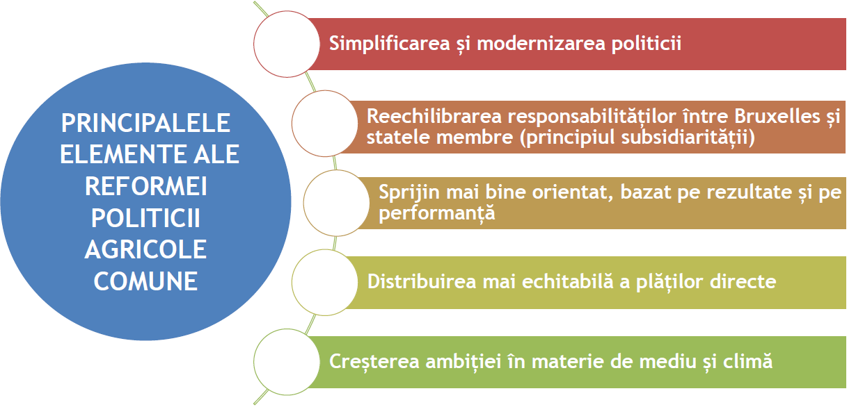
ELEMENTE PAC 2023 - 2027

Slide 4
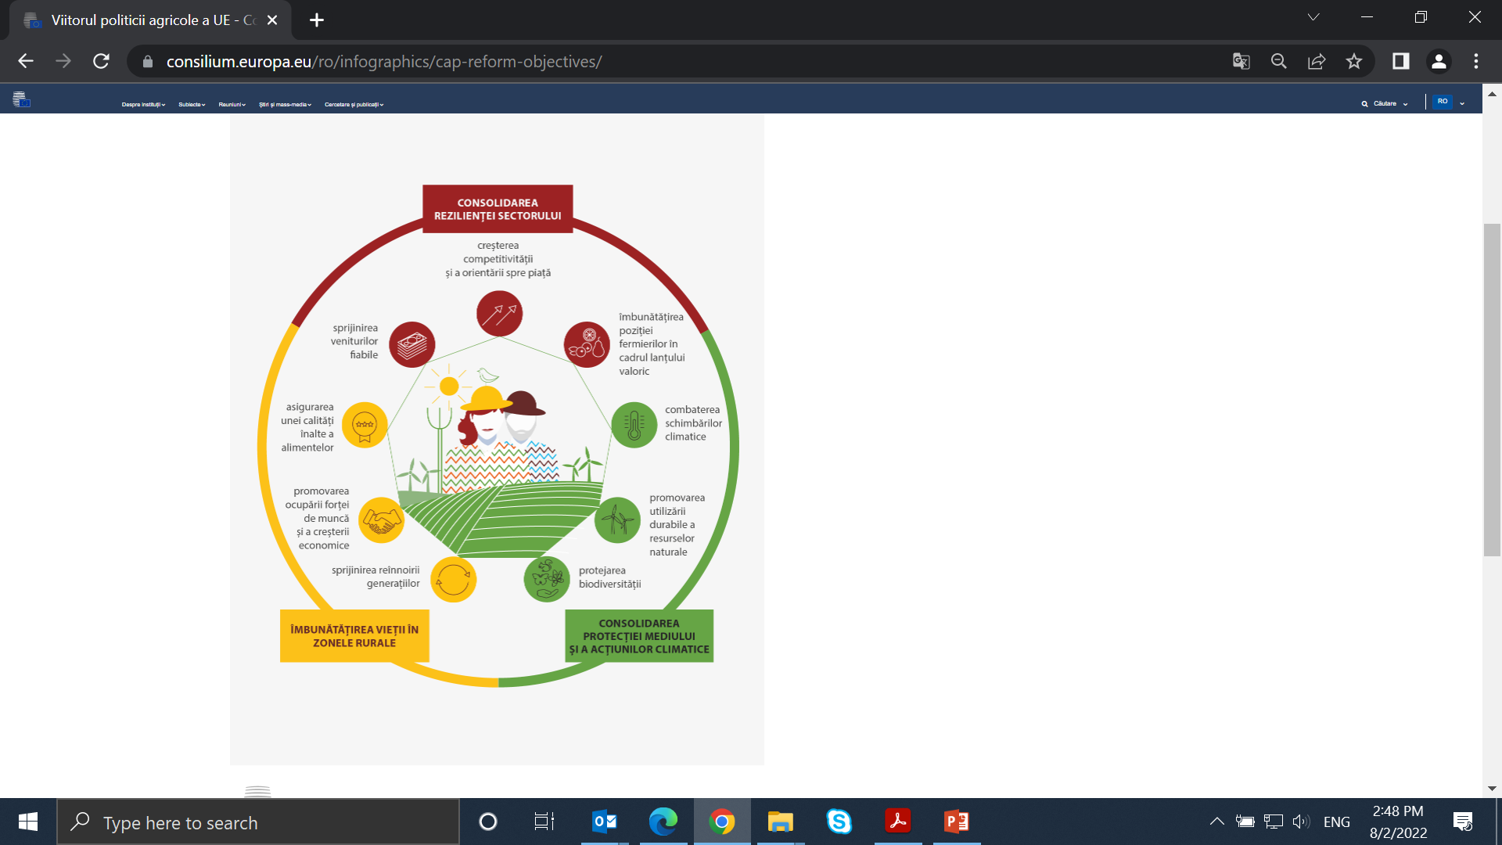
OBIECTIVELE GENERALE PAC 2023 - 2027
https://www.consilium.europa.eu/ro/infographics/cap-reform-objectives/

Slide 5










OBIECTIVELE SPECIFICE PAC
Reechilibrarea lanțului alimentar
Creșterea competitivității
Combaterea schimbărilor climatice
Venituri echitabile pentru fermieri
9 obiective specifice
Managementul durabil al resurselor
Siguranța alimentară și bunăstarea animalelor
Conservarea peisajelor și a biodiversității
Dezvoltarea
zonelor rurale
Sprijinirea reînnoirii generaționale

Slide 6
BUGETUL PAC 2021 - 2027
Propunerea Comisiei pentru cadrul financiar multianual (CFM) aferent perioadei 2021-2027 include 365 de miliarde EUR pentru PAC (în prețuri curente). Acest cuantum corespunde unei proporții medii de 28,5 % din bugetul general al UE pentru perioada 2021-2027.
Pentru România este propusă suma de 20,5 miliarde EUR din care 13,3 miliarde este destinată plăților directe, 363 mil EUR alocate către măsurile de sprijinire a pieței (FEGA), iar 6,7 miliarde EUR alocate pentru dezvoltarea rurală (FEADR).
Propunerea Comisiei pentru CFM include totodată şi o rată de cofinanţare mai mare a Statelor Membre, de la aprox 85% FEADR cat este în prezent la o variaţie cuprinsă între 65 şi 80%, ceea ce duce la 9.3 mld euro buget total Pilon II.
Propunerea MADR este ca pentru Pilonul II să se menţină alocarea din FEADR cel puţin la nivelul actualei perioade.

Slide 7

Alte aspecte importante
Simplificarea: stabilirea de către fiecare stat membru a propriilor criterii de eligibilitate pentru sprijinul de la nivelul UE, ținând cont de circumstanțele lor individuale;
Flexibilitate pentru transferurile între alocări:
  până la 15% din plățile directe pot fi transferate către alocările FEADR și vice-versa;
  un procent mai ridicat poate fi transferat dinspre plățile directe către alocările FEADR pentru intervențiile care vizează obiectivele în domeniul mediului și al climei (15%) și granturile pentru instalarea tinerilor fermieri (2%);
Promovarea Instrumentelor Financiare în cadrul politicii de dezvoltare rurală și a regulilor de flexibilizare a instrumentelor financiare
Transferarea accentului politicii de la conformitate la performanță, prin stabilirea unor obiective raportate la conditiile si nevoile locale;
Atragerea tinerilor fermieri;

Slide 8

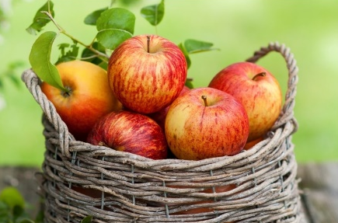
PLANUL STRATEGIC 2021 - 2027
PERFORMANȚA
PAC 2021-2027
REZULTATE PAC 2021 - 2027
OBIECTIVE SPECIFICE
RESURSELE și NEVOILE
statelor membre
(Anexa II a PS = analiza
SWOT a zonei vizate)

Slide 9
BUGET PNS 2023-2027
Buget total: 15,80 mld. euro (15.804.001.134,76 euro):
Buget plăți directe FEGA: 9,78 mld. euro (9.783.148.797 euro);
Buget intervenții sectoriale FEGA: cca. 0,15 mld. euro ( 151.684.802 euro);
Buget dezvoltare rurală*: alocare publică 5,86 mld. euro ( 5.869.167.535,76 euro ), din care 5,03 mld. euro (5.034.728.288 euro) FEADR.
* Nu include transferul din FEGA de 0,2 mld. euro

Slide 10
Alocări financiare minime și maxime în cadrul PNS
FEGA - FEADR

Slide 11
Alocări financiare minime și maxime în cadrul PNS:
FEADR
  Un procent de cel puțin 35% din contribuția totală a FEADR la planul strategic PAC este rezervat pentru intervențiile care vizează îndeplinirea obiectivelor specifice privind mediul și bunăstarea animalelor (la stabilirea procentului se cuantifică 100% din alocarea Agriculturii ecologice, Agro-mediu și climă, Bunăstarea animalelor, Împădurire, Silvo-mediu, Investiții în tehnologii forestiere și 50% din alocarea Zonelor cu constrângeri naturale sau alte constrângeri specifice);
  Procentul rezervat pentru inițiativa LEADER este de 8,52% din contribuția totală a FEADR la planul strategic PAC, față de minimum impus de Regulament, de 5%;
  Un procent de cel mult 4% din contribuția totală a FEADR la planul strategic PAC poate fi utilizat pentru finanțarea acțiunilor de asistență tehnică.

Slide 12
Alocări financiare propuse în cadrul PNS
– FEADR Pilon II
  50% din alocarea ANC contribuie la procentul obiectivului de mediu si clima
  ** Include alocarea financiară aferentă instalării tinerilor fermieri transferată din Pilonul I în Pilonul II

Slide 13
Alocări financiare propuse în cadrul PNS (II)
– FEADR Pilon II

Slide 14
Alocări financiare propuse în cadrul PNS (III)
– FEADR Pilon II
Notes:
Avem 5 interventii noi DR 17, 18, 19, 26, 32 – restul aduc cu Submasurile actuale

Slide 15
REGULAMENTELE PAC 2023- 2027
Regulament al Parlamentului european și al Consiliului privind FINANȚAREA, GESTIONAREA ȘI MONITORIZAREA PAC și de abrogare a regulamentului (UE) nr. 1306/2013 (Reg. ORIZONTAL)
Regulament al Parlamentului european și al Consiliului de stabilire a normelor privind sprijinul pentru PLANURILE STRATEGICE care urmează a fi elaborate de statele membre in cadrul politicii agricole comune (planurile strategice PAC) și finantate de Fondul european de garantare agricolă (FEGA) și de Fondul european agricol de dezvoltare rurală (FEADR) și de abrogare a Regulamentelor (UE) nr. 1305/2013 și (UE) nr. 1307/2013 ale Parlamentului European și ale Consiliului (Reg. PS)
Regulament al Parlamentului european și al Consiliului de modificare a Regulamentului (UE) nr. 1308/2013 de instituire a unei ORGANIZĂRI COMUNE A PIEȚELOR produselor agricole, a Regulamentului (UE) nr. 1151/2012 privind sistemele din domeniul calității produselor agricole și alimentare, a Regulamentului (UE nr. 251/2014 privind definirea, descrierea, prezentarea, etichetarea și protejarea indicațiilor geografice ale produselor vitivinicole aromatizate, a Regulamentului (UE) nr. 228/2013 privind măsurile specifice din domeniul agriculturii în favoarea regiunilor ultraperiferice ale Uniunii și a Regulamentului (UE) nr. 229/2013 privind măsurile specifice din domeniul agriculturii în favoarea insulelor mici din Marea Egee (Reg. OCP)
2116
din
2021
2115
din
2021
2117
din
2021

Slide 16


DR-13 -Achiziții de utilaje agricole pentru sectorul vegetal
Investiții în sectoarele hamei și/sau struguri de masă
1.000.000 euro/proiect investiții
300.000 euro/proiect exclusiv achiziții de utilaje și echipamente agricole
Investiții în exploatațiile pomicole
1.500.000 euro/proiect investiții
300.000 euro/proiect exclusiv achiziții de utilaje și echipamente agricole
Investiții în sectorul legume și/sau cartofi
2.000.000 euro/proiect investiții
300.000 euro/proiect exclusiv achiziții de utilaje și echipamente agricole
500.000 euro/proiect pentru utilaje cartofi achiziționate de formele asociative
Investiții în floricultură, plante medicinale și aromatice
100.000 euro/
proiect
Achiziții de utilaje agricole pentru sectorul vegetal
300.000 euro/proiect
Intensitatea sprijinului – max. 65%
Beneficiari
Fermieri
Cooperative agricole și societăți cooperative,
Grupuri și organizații de producători
Buget: 100 mil.euro
Buget: 151 mil. euro
Buget: 45 mil. euro
Buget: 5 mil. euro
Buget: 151 mil. euro

Slide 17
DR-13 -Achiziții de utilaje agricole pentru sectorul vegetal Alocare publică: 100.000.000 Euro
Beneficiari eligibili:
  fermieri cu excepția persoanelor fizice;
  cooperative agricole și societățile cooperative care reprezintă interesele membrilor fermieri,
  grupuri și organizații de producători legal constituite în baza legislației naționale în vigoare şi recunoscute de MADR care deservesc interesele membrilor.
Intervenția vizează investițiile orientate spre creșterea competitivității exploatațiilor agricole specializate în culturile de câmp, prin dotarea cu utilaje performante, îmbunătățind astfel factorii de producție, aspect ce conduce implicit la creșterea productivității exploatațiilor agricole, cu accent pe fermele medii.
Valoare maximă a sprijinului public va fi 300.000 euro/proiect.
Intensitatea sprijinului public nerambursabil va fi de maximum 65% din costurile eligibile.

Slide 18
DR-13 -Achiziții de utilaje agricole pentru sectorul vegetal Alocare publică: 100.000.000 Euro
Conditii de eligibilitate:
Investiția trebuie să se realizeze în cadrul unei ferme cu o dimensiune economică de minimum 12.000 € SO;
Solicitantul va figura în sistemul APIA/ANSVSA (după caz), anterior depunerii cererii de finanțare, cu forma de desfășurare a activității economice cu care solicită sprijin prin prezenta intervenție;
Viabilitatea economică a investiției trebuie să fie demonstrată în baza documentației tehnico-economice;
Solicitantul trebuie să demonstreze asigurarea cofinanțării investiției;
Investiția va respecta prevederile legislației naționale în vigoare aplicabilă proiectului;
În cazul în care proiectul prevede investiții în echipamente de irigații la nivelul fermei acestea sunt eligibile doar dacă îndeplinesc condițiile specificate în art 74 din Reg. (UE) nr. 2115/2021, iar la nivelul proiectului, este demonstrat faptul că:
în urma evaluării ex-ante, investiţia asigură posibile economii de apă de minimum 10% și
în cazul în care investiţia afectează corpuri de apă subterană sau de suprafaţă care au fost identificate ca nesatisfăcătoare în planul corespunzător de management al bazinului hidrografic din motive legate de cantitatea de apă, este realizată o reducere efectivă a utilizării apei de minimum 50% din posibilele economii stabilite la punctul a) sau în conformitate cu procentul stabilit de autoritatea competentă (dacă este cazul), care să contribuie la atingerea stării bune a acelor corpuri de apă”.

Slide 19
DR-15 - Investiții în exploatațiile pomicole Alocare publică: 151.383.527 Euro
Beneficiari:
fermieri cu excepția persoanelor fizice neautorizate;
cooperative agricole și societățile cooperative agricole care reprezintă interesele membrilor fermieri;
grupuri și organizații de producători constituite în baza legislației naționale în vigoare și recunoscute de MADR care deservesc interesele membrilor.
Scopul investițiilor sprijinite în cadrul acestei intervenții este creșterea competitivității exploatațiilor pomicole prin dotarea cu utilaje și echipamente, înființarea de plantații pomicole, reconversia plantațiilor existente și creșterea suprafețelor ocupate de pepinierele pomicole.
Valoarea sprijinului public - maximum 1 500 000 Euro/proiect, cu excepția acelor proiecte care propun achiziția de utilaje și echipamente agricole a căror valoare este de maximum 300.000 euro/proiect.
Intensitatea sprijinului public nerambursabil nu va depăși: 65% din costurile eligibile.

Slide 20
DR-15 - Investiții în exploatațiile pomicole Alocare publică: 151.383.527 Euro
Condiții de eligibilitate (I):
Solicitantul trebui să demonstreze capacitatea de asigurare a cofinanțării investiției;
Viabilitatea economica a investiției trebuie să fie demonstrată în baza documentației tehnico economice;
În cazul proiectelor de procesare/depozitare/condiționare minimum 50% din produsele pomicole care sunt supuse procesării/depozitării/condiționării, trebuie să provină din exploatația pomicolă proprie și/sau din exploatațiile membrilor (în cazul formelor asociative);
Solicitantul va figura în sistemul APIA/ANSVSA (după caz), anterior depunerii cererii de finanțare, cu forma de desfășurare a activității economice cu care solicită sprijin prin prezenta intervenție;
Investiția va respecta prevederile legislației naționale în vigoare aplicabilă proiectului;
În cazul înființării și/sau reconversiei solicitantul trebuie să utilizeze, doar material fructifer din categoria biologică certificat sau dintr-o categorie superioară;
Pentru pepiniere solicitantul se angajează că materialul rezultat va fi material fructifer sau de înmulțire din categoria biologică certificat sau dintr-o categorie superioară;

Slide 21
DR-15 - Investiții în exploatațiile pomicole Alocare publică: 151.383.527 Euro
Condiții de eligibilitate (II):
Investiția trebuie să se realizeze în cadrul unei ferme cu o dimensiune economică de minimum 4000 SO, iar suprafața înființată/replantată prevăzută prin proiect trebuie să fie echivalentă cu minimum 3000 euro SO pentru toate speciile și sistemele de cultură, inclusiv pepiniere.
Solicitantul trebuie să prezinte proiectul tehnic avizat în conformitate cu legislația națională;
În cazul în care proiectul prevede investiții în echipamente de irigații la nivelul fermei, doar ca o componenta secundară, acestea sunt eligibile doar dacă, îndeplinesc condițiile specificate în art.74 din Regulamentul nr. 2115/2021, iar la nivelul proiectului, este demonstrat faptul că:
a) în urma evaluării ex-ante, investiţia asigură posibile economii de apă de minimum 10% și
b) în cazul în care investiţia afectează corpuri de apă subterană sau de suprafaţă care au fost identificate ca nesatisfăcătoare în planul coresupunzător de management al bazinului hidrografic din motive legate de cantitatea de apă, este realizată o reducere efectivă a utilizării apei de minimum 50% din posibilele economii stabilite la punctul a) sau în conformitate cu procentul stabilit de autoritatea competentă (dacă este cazul), care să contribuie la atingerea stării bune a acelor corpuri de apă”.

Slide 22
DR-16 - Investiții în sectorul legume și/sau cartofi Alocare publică: 151.383.529 Euro
Această intervenție vizează investițiile corporale și necorporale necesare obținerii producției primare de legume și/sau cartofi si are în vedere investiții pentru condiționarea și/sau depozitarea, procesarea produselor agricole obținute la nivelul fermei, inclusiv comercializarea acestora în vederea creșterea valorii adăugate.
Beneficiari eligibili
fermieri cu excepția persoanelor fizice neautorizate;
cooperative agricole și societățile cooperative care reprezintă interesele membrilor fermieri;
grupuri și organizații de producători constituite în baza legislației naționale în vigoare şi recunoscute de MADR care deservesc interesele membrilor.
Valoarea sprijinului public – maximum 2.000.000 euro/proiect cu excepția acelor proiecte care propun simpla achiziție de utilaje și echipamente agricole a căror valoare este de maximum 300.000 euro/proiect, respectiv de maximum 500.000 euro/proiect în cazul utilajelor pentru cartofi achiziționate de formele asociative.
Intensitatea sprijinului public nerambursabil nu va depăși 65% din costurile eligibile

Slide 23
DR-16 - Investiții în sectorul legume și/sau cartofi Alocare publică: 151.383.529 Euro
Condiții de eligibilitate:
Solicitantul va figura în sistemul APIA/ANSVSA (după caz), anterior depunerii cererii de finanțare, cu forma de desfășurare a activității economice cu care solicită sprijin prin prezenta intervenție;
Investiția trebuie să se realizeze în cadrul unei ferme cu o dimensiune economică de minimum 12.000 € SO;
Solicitantul trebuie să demonstreze asigurarea cofinanțării investiției;
Viabilitatea economică a investiției trebuie să fie demonstrată în baza documentației tehnico-economice;
Investiția va respecta prevederile legislației naționale în vigoare aplicabilă proiectului;
În cazul proiectelor care propun procesare/depozitare/condiționare minimum 50% din produsele agricole care sunt supuse procesării/depozitării/condiționării trebuie să provină din exploatația proprie și/sau din exploatațiile membrilor (în cazul formelor asociative);
În cazul în care proiectul prevede investiții în echipamente de irigații la nivelul fermei, acestea sunt eligibile doar dacă îndeplinesc condițiile specificate în art.74 din Regulamentul (UE) nr. 2115/2021, iar la nivelul proiectului, este demonstrat faptul că:
în urma evaluării ex-ante, investiţia asigură posibile economii de apă de minimum 10% și
în cazul în care investiţia afectează corpuri de apă subterană sau de suprafaţă care au fost identificate ca nesatisfăcătoare în planul coresupunzător de management al bazinului hidrografic din motive legate de cantitatea de apă, este realizată o reducere efectivă a utilizării apei de minimum 50% din posibilele economii stabilite la punctul a) sau în conformitate cu procentul stabilit de autoritatea competentă (dacă este cazul), care să contribuie la atingerea stării bune a acelor corpuri de apă”.

Slide 24
DR-17 - Investiții în sectoarele hamei și/sau struguri de masă Alocare publică: 45.000.000 Euro
Beneficiari eligibili:
  fermieri, cu excepția persoanelor fizice neautorizate;
  cooperative agricole și societățile cooperative care reprezintă interesele membrilor fermieri;
  grupuri și organizații de producători constituite în baza legislației naționale în vigoare şi recunoscute de MADR care deservesc interesele membrilor.
Această intervenție vizează investițiile corporale și necorporale necesare obținerii producției primare de hamei și struguri de masă. În vederea creşterii valorii adăugate, în cadrul intervenției vor fi sprijinite, deasemenea, investițiile în componentele de condiționare și/sau depozitare, procesare a producției primare obținute în cadrul exploatației. Procesarea la nivel de fermă va fi abordată, în cadrul acestei intervenții, ca o componentă secundară a proiectului de investiții, în funcție de nevoile specifice ale fermierilor.
Valoare maxima a sprijinului public per proiect – 1.000.000 euro, cu excepția acelor proiecte care propun simpla achiziție de utilaje și echipamente agricole a căror valoare este de maximum 300.000 euro/proiect.
Intensitatea sprijinului public nerambursabil nu va depăși 65% din costurile eligibile.

Slide 25
DR-17 - Investiții în sectoarele hamei și/sau struguri de masă Alocare publică: 45.000.000 Euro
Condiții de eligibilitate (I):
Solicitantul va figura în sistemul APIA/ANSVSA (după caz), anterior depunerii cererii de finanțare, cu forma de desfășurare a activității economice cu care solicită sprijin prin prezenta intervenție;
Investiția trebuie să se realizeze în cadrul unei ferme cu o dimensiune economică de minimum 4.000 euro SO pentru struguri de masă și 4105 euro SO pentru hamei;
Solicitantul trebuie să demonstreze asigurarea cofinanțării investiției;
Viabilitatea economică a investiției trebuie să fie demonstrată în baza documentației tehnico-economice;
Investiția va respecta prevederile legislației naționale în vigoare aplicabilă proiectului;
Încadrarea în zona de favorabilitate pentru cultura de hamei;
În cazul înființării și/sau replantării plantațiilor de struguri de masă sau hamei solicitantul trebuie să utilizeze, doar material de plantare din categoria biologică certificat sau dintr-o categorie superioară;

Slide 26
DR-17 - Investiții în sectoarele hamei și/sau struguri de masă Alocare publică: 45.000.000 Euro
Condiții de eligibilitate (II):
În cazul proiectelor care propun procesare/depozitare/condiționare, minimum 50% din produsele agricole care sunt supuse procesării/depozitării/condiționării trebuie să provină din exploatația proprie și/sau din exploatațiile membrilor (în cazul formelor asociative);
În cazul în care proiectul prevede investiții în echipamente de irigații la nivelul fermei acestea sunt eligibile doar dacă îndeplinesc condițiile specificate în art.74 din Regulamentul (UE) nr. 2115/2021, iar la nivelul proiectului, este demonstrat faptul că:
în urma evaluării ex-ante, investiţia asigură posibile economii de apă de minimum 10% și
în cazul în care investiţia afectează corpuri de apă subterană sau de suprafaţă care au fost identificate ca nesatisfăcătoare în planul coresupunzător de management al bazinului hidrografic din motive legate de cantitatea de apă, este realizată o reducere efectivă a utilizării apei de minimum 50% din posibilele economii stabilite la punctul a) sau în conformitate cu procentul stabilit de autoritatea competentă (dacă este cazul), care să contribuie la atingerea stării bune a acelor corpuri de apă”.

Slide 27
DR-18 - Investiții în floricultură, plante medicinale și aromatice Alocare publică: 5.000.000 Euro
Beneficiari eligibili:
  fermieri, cu excepția persoanelor fizice;
  cooperative agricole și societățile cooperative care reprezintă interesele membrilor fermieri;
  grupuri și organizații de producători constituite în baza legislației naționale în vigoare şi recunoscute de MADR care deservesc interesele membrilor.
Intervenția vizează investițiile corporale și necorporale necesare obținerii producției primare de flori, plante aromatice, plante medicinale, plante ornamentale. Având în vedere nevoia de creștere a valorii adăugate a produselor agricole la nivel de fermă se va acorda sprijin pentru componentele de condiționare și/sau depozitare, procesare, în funcție de nevoile de dezvoltare ale fiecărei ferme. Procesarea la nivel de fermă va fi abordată, în cadrul acestei intervenții, ca o componentă secundară a proiectului de investiții.
Valoare maxima a sprijinului public va fi de 100.000 euro/proiect.
Intensitatea sprijinului public nerambursabil nu va depăși 65% din costurile eligibile.

Slide 28
DR-18 - Investiții în floricultură, plante medicinale și aromatice Alocare publică: 5.000.000 Euro
Condiții de eligibilitate:
Solicitantul va figura în sistemul APIA/ANSVSA (după caz), anterior depunerii cererii de finanțare, cu forma de desfășurare a activității economice cu care solicită sprijin prin prezenta intervenție;
Investiția trebuie să se realizeze în cadrul unei ferme cu o dimensiune economică de minimum 4.000 euro SO;
Solicitantul trebuie să demonstreze asigurarea cofinanțării investiției;
Viabilitatea economică a investiției trebuie să fie demonstrată în baza documentației tehnico-economice;
Investiția va respecta prevederile legislației naționale în vigoare aplicabile proiectului;
În cazul proiectelor care propun procesare/depozitare/condiționare minim 50% din produsele agricole care sunt supuse procesării/depozitării/condiționării trebuie să provină din exploatația proprie și/sau din exploatațiile membrilor (în cazul formelor asociative);
În cazul în care proiectul prevede investiții în echipamente de irigații la nivelul fermei acestea sunt eligibile doar dacă îndeplinesc condițiile specificate în art. 74 din Regulamentul (UE) nr. 2115/2021, iar la nivelul proiectului, este demonstrat faptul că:
în urma evaluării ex-ante, investiţia asigură posibile economii de apă de minimum 10% și
în cazul în care investiţia afectează corpuri de apă subterană sau de suprafaţă care au fost identificate ca nesatisfăcătoare în planul coresupunzător de management al bazinului hidrografic din motive legate de cantitatea de apă, este realizată o reducere efectivă a utilizării apei de minimum 50% din posibilele economii stabilite la punctul a) sau în conformitate cu procentul stabilit de autoritatea competentă (dacă este cazul), care să contribuie la atingerea stării bune a acelor corpuri de apă”.

Slide 29
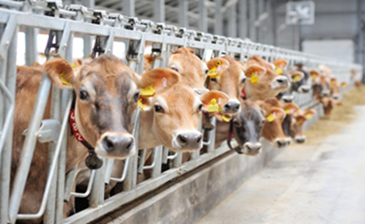
INVESTIȚII ÎN FERMĂ -
SECTOR ZOOTEHNIC
Investiții în sectorul zootehnic
Buget:224 mil. euro
2.000.000 euro/proiect investiții
300.000 euro/proiect exclusiv achiziții de utilaje și echipamente agricole
Intensitatea sprijinului – max. 65%
BENEFICIARI
Fermieri
Cooperative agricole și societăți cooperative,
Grupuri și organizații de producători

Slide 30
DR-20 - Investiții în sectorul zootehnic Alocare publică: 224.610.728 Euro
Beneficiari
  fermieri cu excepția persoanelor fizice;
  cooperative agricole și societățile cooperative care deservec interesele membrilor fermieri;
  grupuri și organizații de producători constituite în baza legislației naționale în vigoare şi recunoscute de MADR care deservesc interesele membrilor.
Intervenția își propune investiții noi și/sau de modernizare a fermelor zootehnice cu tot ceea ce presupun acestea, respectiv investiții în echipamente, adaptare la standarde, racorduri la utilități, investițiile în managementul adecvat al gunoiului de grajd, investițiile în condiționarea și/sau depozitarea, procesarea produselor obținute la nivelul fermei. Investițiile în unitățile de procesare a propriilor produse vor fi tratate doar ca și componentă secundară în cadrul proiectului. Pe lângă investițiile specifice în fermele zootehnice vor fi sprijinite și acele investiții necesare pentru asigurarea bazei furajere aferentă fermelor zootehnice.
Valoare maximă a sprijinului public va fi de 2.000.000 euro/proiect, iar în cazul proiectelor care își propun exclusiv simpla achiziție de utilaje și echipamente agricole , valoarea maximă a sprijinului public va fi de 300 000 Euro/proiect. Intensitatea sprijinului public nerambursabil va fi raportată la costurile eligibile per proiect și va fi de maximum 65% din costurile eligibile.

Slide 31
DR-20 - Investiții în sectorul zootehnic Alocare publică: 224.610.728 Euro
Condiții de eligibilitate:
Solicitantul va figura în sistemul APIA/ANSVSA (după caz), anterior depunerii cererii de finanțare, cu forma de desfășurare a activității economice cu care solicită sprijin prin prezenta intervenție;
Viabilitatea economică a investiției trebuie să fie demonstrată în baza documentației tehnico-economice;
Investiția trebuie să se realizeze în cadrul unei exploatații agricole cu o dimensiune economică de minimum 12.000 € SO;
Solicitantul trebuie să demonstreze asigurarea cofinanțării investiției;
Investiția va respecta prevederile legislației naționale în vigoare aplicabilă proiectului;
Investitia trebuie sa respecte toate standardele obligatorii in vigoare
În cazul proiectelor care propun procesare/depozitare/condiționare minimum 50% din produsele agricole care sunt supuse procesării/depozitării/condiționării trebuie să provină din exploatația proprie și/sau din exploatațiile membrilor (în cazul formelor asociative);
În cazul în care proiectul prevede investiții în echipamente de irigații la nivelul fermei utilizate pentru culturile furajere, acestea sunt eligibile doar dacă îndeplinesc condițiile specificate în art. 74 din Regulamentul (UE) nr. 2115/2021, iar la nivelul proiectului, este demonstrat faptul că:
în urma evaluării ex-ante, investiţia asigură posibile economii de apă de minimum10%; și
în cazul în care investiţia afectează corpuri de apă subterană sau de suprafaţă care au fost identificate ca nesatisfăcătoare în planul coresupunzător de management al bazinului hidrografic din motive legate de cantitatea de apă, este realizată o reducere efectivă a utilizării apei de minimum 50% din posibilele economii stabilite la punctul a) sau în conformitate cu procentul stabilit de autoritatea competentă (dacă este cazul), care să contribuie la atingerea stării bune a acelor corpuri de apă”.

Slide 32
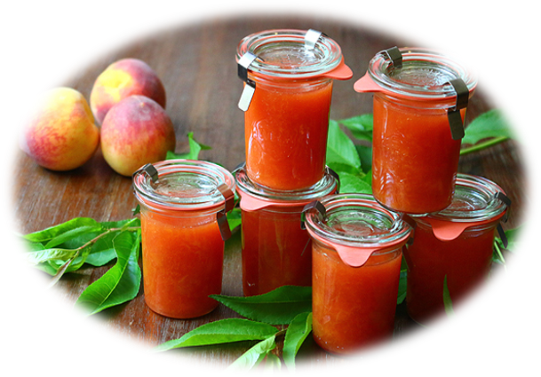
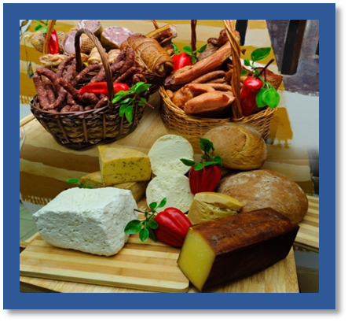
INVESTIȚII ÎN PROCESARE
Investiții pentru procesarea și marketingul produselor agricole altele decât cele din Anexa la TFUE
Buget: 165 mil. euro
max. 10.000.000 euro/proiect - investiții de înființare în sectorul panificație;
max. 3.000.000 euro/proiect - celelalte tipuri de investiții.
Intensități aplicabile ajutoarelor regionale pentru perioada 01.01.2022 până la 31.12.2027 - ANEXĂ ROMÂNIA
Beneficiari
1. IMM –uri
2. Întreprinderi mari
Investiții în condiționarea, depozitarea și procesarea produselor agricole și pomicole
Buget: 210 mil. euro
max. 3 mil euro/proiect - investiții de modernizare
max. 10 mil. euro/proiect - investiții pentru înființarea unităților de procesare pentru sectoarele legume-fructe, industria de morărit, ulei și nutrețuri combinate
max. 7 mil. euro toate celelalte investiții de înființare
Intensitatea sprijinului 65%
Beneficiari
1. Forme asociative cu rol economic:
cooperative agricole și societățile cooperative
grupuri și organizații de producători
2. Alți operatori economici care se încadrează în:
IMM-uri
întreprinderi mari
inclusiv fermieri care se încadrează în statutul de IMM/întreprindere mare

Slide 33
DR-22 - Investiții în condiționarea, depozitarea și procesarea produselor agricole și pomicole
Alocare publică: 210.300.000 Euro
Beneficiari
  1. Forme asociative cu rol economic:
    - cooperative agricole și societățile cooperative, constituite în baza legislației naționale în vigoare;
    - grupuri și organizații de producători constituite în baza legislației naționale în vigoare și recunoscute de MADR.
  2. Alți operatori economici care se încadrează în categoria IMM-urilor conform Legii nr. 346/2004 cu modificările și completările ulterioare, întreprinderi mari inclusiv fermieri care se încadrează în statutul de IMM/întreprindere mare.
Investițiile corporale (I):
  Înființarea, extinderea şi/sau modernizarea infrastructurii de condiționare, depozitare și/sau procesare a produselor agricole și pomicole;
  Înființarea/dezvoltarea componentei de comercializare/marketing, ca o componentă secundară a proiectului;
  Investiții care contribuie la reducerea emisiilor de GES, ca parte componentă secundară a proiectului de investiții,

Slide 34
DR-22 - Investiții în condiționarea, depozitarea și procesarea produselor agricole și pomicole
Alocare publică: 210.300.000 Euro
Investițiile corporale:
  Investiții în economia circulară, ca parte componentă secundară a proiectului de investiții, (destinate exclusiv consumului propriu)
  Investiții legate de utilizarea soluțiilor digitale în condiționare, procesare, marketing și management, ca parte componentă secundară a proiectului, necesare pentru desfășurarea activității vizate prin proiect;
  Îmbunătățirea controlului intern al calității și conformarea cu noile standarde impuse de legislația europeană pentru prelucrarea și comercializarea produselor agro-alimentare, ca parte secundară a proiectului;
Investiții în active necorporale pentru:
  Organizarea și implementarea sistemelor de management a calității și de siguranță alimentară, dacă sunt în legătură cu investițiile corporale ale proiectului;
  Achiziționarea de tehnologii (know‐how), patente și licențe pentru pregătirea implementării proiectului;
  Achiziționarea de software, identificat ca necesar în documentația tehnico-economică a proiectului;
  Marketingul produselor obținute, etc.

Slide 35
DR-22 - Investiții în condiționarea, depozitarea și procesarea produselor agricole și pomicole
Alocare publică: 210.300.000 Euro
Valoarea sprijinului public nerambursabil pentru proiectele de investiții de modernizare va fi de maximum 3 mil. euro/proiect.
Valoarea sprijinului public nerambursabil pentru proiectele de investiții de înființare care își propun cel puțin investiții de procesare pentru sectoarele legume-fructe, industria de morărit, ulei și nutrețuri combinate, va fi de maximum 10 mil. euro/proiect.
Pentru toate celelalte investiții de înființare sprijinul va fi de maximum 7 mil. euro.
Intensitatea sprijinului public nerambursabil raportată la costurile eligibile per proiect va fi de 65% .

Slide 36
DR-22 - Investiții în condiționarea, depozitarea și procesarea produselor agricole și pomicole
Alocare publică: 210.300.000 Euro
Condiții de eligibilitate:
Solicitantul trebuie să demonstreze capacitatea de asigurare a cofinanțării investiției;
Solicitantul nu trebuie să fie în dificultate, în conformitate cu legislația în vigoare;
Viabilitatea economică a investiției trebuie să fie demonstrată în baza documentației tehnico-economice;
Investiția va respecta prevederile legislației naționale în vigoare aplicabilă proiectului;
Sprijinul va fi limitat la investiții în procesarea produselor agricole și pomicole incluse în lista cuprinsă în Anexa I la Tratatul privind Funcționarea Uniunii Europene în scopul obținerii de produse Anexa I.

Slide 37
DR-23 – Investiții pentru procesarea și marketingul produselor agricole în vederea obţinerii unor produse alimentare și produse transformate, altele decât cele prevăzute în Anexa 1 a Tratatului de Funcționare a Uniunii Europene
Alocare publică: 164.929.100 Euro
Beneficiari
IMM-uri conform Legii nr. 346/2004 cu modificările și completările ulterioare, întreprinderi mari.
Investițiile corporale (I):
Înființarea/ dezvoltarea de capacități de procesare a produselor agricole (extinderea capacității de producție, diversificarea activității, diversificarea producției, schimbare fundamentală);
Înființarea/dezvoltarea de capacități de condiționare, depozitare a materiei prime procesate/produsului finit rezultat din procesare, ca o componentă secundară a proiectului;
Înființarea/dezvoltarea componentei de comercializare/marketing, ca o componentă secundară a proiectului;
Investiții care contribuie la reducerea emisiilor de GES, ca parte componentă secundară a proiectului de investiții,

Slide 38
DR-23 – Investiții pentru procesarea și marketingul produselor agricole în vederea obţinerii unor produse alimentare și produse transformate, altele decât cele prevăzute în Anexa 1 a Tratatului de Funcționare a Uniunii Europene
Investițiile corporale:
Investiții legate de utilizarea soluțiilor digitale în condiționare, procesare, marketing și management, necesare pentru desfășurarea activității vizate prin proiect;
Investiții în active necorporale pentru:
  Organizarea și implementarea sistemelor de management a calității și de siguranță alimentară, dacă sunt în legătură cu investițiile corporale ale proiectului;
  Achiziționarea de tehnologii (know‐how), patente și licențe pentru pregătirea implementării proiectului;
  Achiziționarea de software, identificat ca necesar în documentația tehnico-economică a proiectului;
  Marketingul produselor obținute, etc.

Slide 39
DR-23 – Investiții pentru procesarea și marketingul produselor agricole în vederea obţinerii unor produse alimentare și produse transformate, altele decât cele prevăzute în Anexa 1 a Tratatului de Funcționare a Uniunii Europene
Alocare publică: 164.929.100 Euro
Valoarea sprijinului va fi de maximum 10.000.000 euro/proiect pentru investiții de înființare în sectorul panificație.
Valoarea sprijinului va fi de maximum 3.000.000 euro/proiect pentru celelalte tipuri de investiții.

Slide 40
DR-23 – Investiții pentru procesarea și marketingul produselor agricole în vederea obţinerii unor produse alimentare și produse transformate, altele decât cele prevăzute în Anexa 1 a Tratatului de Funcționare a Uniunii Europene
Condiții de eligibilitate:
Solicitantul trebuie să demonstreze capacitatea de asigurare a cofinanțării investiției;
Solicitantul nu este considerat „întreprindere în dificultate”;
Solicitantul nu face subiectul unui ordin de recuperare încă neexecutat în urma unei decizii anterioare a Comisiei Europene sau a unui alt furnizor de ajutor de stat sau de minimis privind declararea unui ajutor ca fiind ilegal și incompatibil cu piața comună sau în cazul în care a făcut obiectul unei astfel de decizii, aceasta a fost deja executată și ajutorul a fost integral recuperat, inclusiv dobânda de recuperare aferentă;
Solicitantul confirmă că, în cei doi ani anteriori cererii de ajutor, nu a efectuat o relocare către unitatea în care urmează să aibă loc investiția inițială pentru care se solicită ajutorul și oferă un angajament că nu va face acest lucru pentru o perioadă de până la doi ani după finalizarea investiției inițiale pentru care se solicită ajutorul;
Viabilitatea economică a investiției trebuie să fie demonstrată în baza documentației tehnico-economice;
Investiția va respecta prevederile legislației naționale în vigoare aplicabilă proiectului;

Slide 41
DR-23 – Investiții pentru procesarea și marketingul produselor agricole în vederea obţinerii unor produse alimentare și produse transformate, altele decât cele prevăzute în Anexa 1 a Tratatului de Funcționare a Uniunii Europene
Condiții de eligibilitate:
Sprijinul va fi limitat la investiții în sectoarele de activitate economică eligibile precizate la nivel de cod CAEN în anexa dedicată, în scopul procesării produselor agricole incluse în lista cuprinsă în Anexa I la Tratatul privind Funcționarea Uniunii Europene (TFUE) și obținerii de produse non-Anexa I;
Investiția propusă prin proiect trebuie să se încadreze în tipul de investiție eligibilă corelată cu tipul de întreprindere, zona de dezvoltare regională în care este amplasată investiția și intensitatea sprijinului;
Prin investiția propusă solicitantul demonstrează că sunt îndeplinite condițiile privind efectul stimulativ.
Investițiile care intră sub incidența ajutorului regional și care se încadrează în definiția ”investiției inițiale” conform Reg. nr. 651/2014 cu modificările și completările ulterioare, inclusiv investițiile legate de eficiența energetică a clădirilor care nu pot exista de sine stătător și care reprezintă componentă secundară a proiectului, vor respecta prevederile art. 14 GBER (Regulamentul general de exceptare pe categorii), precum și celelalte prevederi aplicabile ajutorului de stat în domeniul vizat;
Investițiile legate de producerea și utilizarea energiei regenerabile, ca parte secundară a proiectului, trebuie să respecte prevederile art. 41 din GBER, precum și prevederile legislative în domeniul energiei regenerabile;

Slide 42
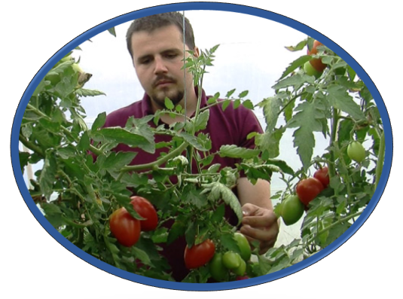
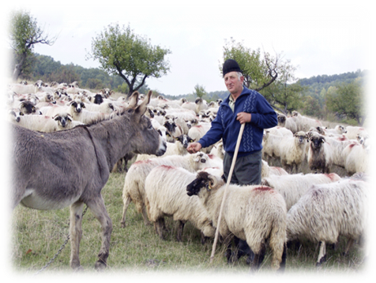
TINERI FERMIERI ȘI FERME MICI
Sprijin pentru instalarea tinerilor fermieri
Buget: 250 mil. euro
max. 70.000 euro/ proiect
Intensitatea sprijinului:
100%
BENEFICIARI:
Tineri fermieri
Investiții în consolidarea exploatațiilor tinerilor fermieri instalați și a fermierilor recent instalați
Buget: 169,5 mil. euro
max. 200.000 euro/proiect
Intensitatea sprijinului: 65% sau 80%
BENEFICIARI:
Tineri fermieri
Fermieri care s-au instalat în max. 5 ani la depunerea Cererii de Finanțare și nu au mai mult de 45 de ani și sunt șefi ai exploatației
Investiții în fermele de mici dimensiuni
Buget: 108 mil. euro
50.000 euro/proiect
Intensitatea sprijinului: max. 85%
BENEFICIARI:
Fermieri, cu excepția persoanelor fizice

Slide 43
DR-30 – Sprijin pentru instalarea tinerilor fermieri Alocare publică: 250.691.764 Euro
Beneficiari
Tinerii fermieri care se încadrează în definiția tânărului fermier;
Tineri eligibili:
Solicitantul va figura în sistemul APIA/ANSVSA (după caz), anterior depunerii cererii de finanțare, cu forma de desfășurare a activității economice cu care solicită sprijin prin prezenta intervenție;
Solicitantul trebuie să se încadreze în categoria microîntreprinderilor și întreprinderilor mici;
Solicitantul propune prin Planul de afaceri să dețină în folosință o exploatație agricolă cu dimensiunea economică de minimum 12.000 SO, respectiv 8.000 SO în zona montană și maximum 100.000 SO;
Solicitantul prezintă un plan de afaceri viabil care va cuprinde: situația inițială a exploatației, obiectivele și acțiunile ce urmează a fi dezvoltate de solicitant, investițiile vor reprezenta cel puțin 40% din valoarea sprijinului nerambursabil și calendarul de implementare al planului de afaceri.
Durata maximă de implementare este de 3 ani, respectiv 5 ani pentru sectorul pomicol și struguri de masă.
Solicitantul se instalează pentru prima data ca tânăr fermieri și nu a mai beneficiat de sprijin prin PNDR 2014-2020 sau PNS, indiferent de forma de organizare cu care vine pentru acordarea sprijinului.
Sprijinul public nerambursabil maxim este de 70.000 Euro.
Rata sprijinului este de 100%.

Slide 44
DR-30 – Sprijin pentru instalarea tinerilor fermieri Alocare publică: 250.691.764 Euro
Condiții de eligibilitate:
Solicitantul se încadrează în definiția tânărului fermier;
Solicitantul va figura în sistemul APIA/ANSVSA (după caz), anterior depunerii cererii de finanțare, cu forma de desfășurare a activității economice cu care solicită sprijin prin prezenta intervenție;
Solicitantul trebuie să se încadreze în categoria microîntreprinderilor și întreprinderilor mici;
Solicitantul propune prin Planul de afaceri să dețină în folosință o exploatație agricolă cu dimensiunea economică de minimum 12.000 SO, respectiv 8.000 SO în zona montană și maximum 100.000 SO;
Solicitantul prezintă un plan de afaceri viabil care va cuprinde:
    situația inițială a exploatației;
    obiectivele și acțiunile ce urmează a fi dezvoltate de solicitant;
    investițiile vor reprezenta cel puțin 40% din valoarea sprijinului nerambursabil;
    calendarul de implementare al planului de afaceri.
Durata maximă de implementare este de 3 ani, respectiv 5 ani pentru sectorul pomicol și struguri de masă.
Solicitantul se instalează pentru prima data ca tânăr fermieri și nu a mai beneficiat de sprijin prin PNDR 2014-2020 sau PNS, indiferent de forma de organizare cu care vine pentru acordarea sprijinului.

Slide 45
DR-12 Investiții în consolidarea exploatațiilor tinerilor fermieri instalați și a fermierilor recent instalați
Alocare publică: 169.589.647 Euro
Beneficiarii: Tinerii fermieri care au finalizat implementarea planului de afaceri în cadrul submăsurii 6.1 din PNDR 2014-2020, inclusiv tranziție sau fermierii care s-au instalat cu cel mult 5 ani înaintea depunerii cererii de sprijin pentru această intervenție, având vârsta de până la 45 ani la momentul depunerii cererii de finanțare și sunt șefi ai exploatației. Nu sunt eligibile persoanele fizice.
Sprijinul vizează investiții în vederea obținerii producției agricole primare, învestiții în condiționare și/sau depozitare, procesarea produselor agricole la nivelul fermei în scopul creșterii valorii adăugate a propriilor produse agricole primare. Procesarea la nivel de fermă va fi abordată, în cadrul acestei intervenții, ca o componentă secundară a proiectului de investiții. Facilitățile de condiționare și/sau depozitare vor permite păstrarea produselor agricole în condiții optime și vor oferi o mai bună poziționare a fermierilor în lanțul de aprovizionare.
Valoare maximă a sprijinului public va fi 200.000 euro/proiect. Intensitatea sprijinului public nerambursabil va fi raportată la costurile eligibile per proiect și nu va depăși:
  - 80% din costurile eligibile pentru investițiile efectuate de tinerii fermieri în temeiul alineatului (4) al art. 73 din R (UE) 2115/2021;
  - 65% din costurile eligibile în cazul celorlalte categorii de beneficiari.

Slide 46
DR-12 Investiții în consolidarea exploatațiilor tinerilor fermieri instalați și a fermierilor recent instalați
Condiții de eligibilitate (I):
Solicitantul va figura în sistemul APIA/ANSVSA (după caz), anterior depunerii cererii de finanțare, cu forma de desfășurare a activității economice cu care solicită sprijin prin prezenta intervenție;
Investiția trebuie să se realizeze în cadrul unei ferme cu o dimensiune economică de minimum 12.000 € SO;
Viabilitatea economică a investiției trebuie să fie demonstrată în baza documentației tehnico-economice;
Solicitantul trebuie să demonstreze asigurarea cofinanțării investiției;
Solicitantul trebuie să dețină calitatea de șef al exploatației (să exercite controlul asupra exploatației) și să demonstreze deținerea de competențe profesionale în raport cu proiectul;
Investiția va respecta prevederile legislației naționale în vigoare aplicabilă proiectului;
În cazul proiectelor care prevăd investiții în sectorul pomicol se vor avea în vedere condițiile de eligibilitate specifice sectorului în conformitate cu fișa intervenției dedicate pe sectorul pomicol cu excepția celei referitoare la dimensiunea economică;

Slide 47
DR-12 Investiții în consolidarea exploatațiilor tinerilor fermieri instalați și a fermierilor recent instalați
Condiții de eligibilitate (II):
În cazul proiectelor care propun procesare/condiționare/depozitare minim 50% din produsele agricole care sunt supuse procesării/condiționării/depozitarii trebuie să provină din exploatația proprie și/sau din exploatațiile membrilor (în cazul formelor asociative);
În cazul în care proiectul prevede investiții în echipamente de irigații la nivelul fermei acestea sunt eligibile doar dacă, îndeplinesc condițiile specificate în art.74 din Regulamentul (UE) nr. 2115/2021, iar la nivelul proiectului, este demonstrat faptul că:
  a) în urma evaluării ex-ante, investiţia asigură posibile economii de apă de minimum 10% și
  b) în cazul în care investiţia afectează corpuri de apă subterană sau de suprafaţă care au fost identificate ca nesatisfăcătoare în planul coresupunzător de management al bazinului hidrografic din motive legate de cantitatea de apă, este realizată o reducere efectivă a utilizării apei de minimum 50% din posibilele economii stabilite la punctul a) sau în conformitate cu procentul stabilit de autoritatea competentă (dacă este cazul), care să contribuie la atingerea stării bune a acelor corpuri de apă”.

Slide 48
DR-14 -Investiții în fermele de mici dimensiuni Alocare publică: 108.000.000 Euro
Beneficiari: Fermierii, cu excepția persoanelor fizice. Sunt vizate fermele mici, definite ca fiind exploatații agricole cu o dimensiune economică între 4.000 SO și 11.999 SO. În cazul exploatațiilor zootehnice de creștere a animalelor din rasele autohtone sunt eligibile exploatațiile cu dimensiunea economică de minimum 2.000 SO.
Intervenția vizează producția agricolă primară prin investițiile tangibile și intangibile legate de modernizarea exploatației. Sprijinul acordat prin intermediul acestei intervenții este un instrument menit să determine, în principal, transformarea structurală și deschiderea spre piață a fermelor mici cu potențial de a deveni exploatații agricole viabile, precum și de a crește capacitatea de a identifica noi oportunități de valorificare a producției acestora.
Sprijinul public nerambursabil maxim este de 50 000 Euro/proiect.
Intensitatea sprijinului public nerambursabil va fi de maximum 85% din costurile eligibile.

Slide 49
DR-14 -Investiții în fermele de mici dimensiuni Alocare publică: 108.000.000 Euro
Condiții de eligibilitate:
Investiția trebuie să se realizeze în cadrul unei ferme cu o dimensiune economică cuprinsă între 4.000 și 11.999 SO, respectiv 2.000 și 11.999 SO pentru fermele zootehnice populate cu rase autohtone;
Solicitantul prezintă un plan de afaceri în care prezintă situația exploatației și obiectivele pe 3 ani;
Solicitantul va figura în sistemul APIA/ANSVSA (după caz), anterior depunerii cererii de finanțare, cu forma de desfășurare a activității economice cu care solicită sprijin prin prezenta intervenție;
Solicitantul trebuie să demonstreze asigurarea cofinanțării investiției;
Investițiile în procesarea de la nivelul fermei, inclusiv dotările aferente, vor reprezenta o componentă secundară a proiectului (din punct de vedere financiar);
În cazul în care proiectul prevede investiții în echipamente de irigații la nivelul fermei acestea sunt eligibile doar dacă, îndeplinesc condițiile specificate în art 74 din Reg. (UE) nr. 2115/2021, iar la nivelul proiectului, este demonstrat faptul că:
  a) în urma evaluării ex-ante, investiţia asigură posibile economii de apă de minimum10% și
  b) în cazul în care investiţia afectează corpuri de apă subterană sau de suprafaţă care au fost identificate ca nesatisfăcătoare în planul coresupunzător de management al bazinului hidrografic din motive legate de cantitatea de apă, este realizată o reducere efectivă a utilizării apei de minimum 50% din posibilele economii stabilite la punctul a) sau în conformitate cu procentul stabilit de autoritatea competentă (dacă este cazul), care să contribuie la atingerea stării bune a acelor corpuri de apă”.

Slide 50
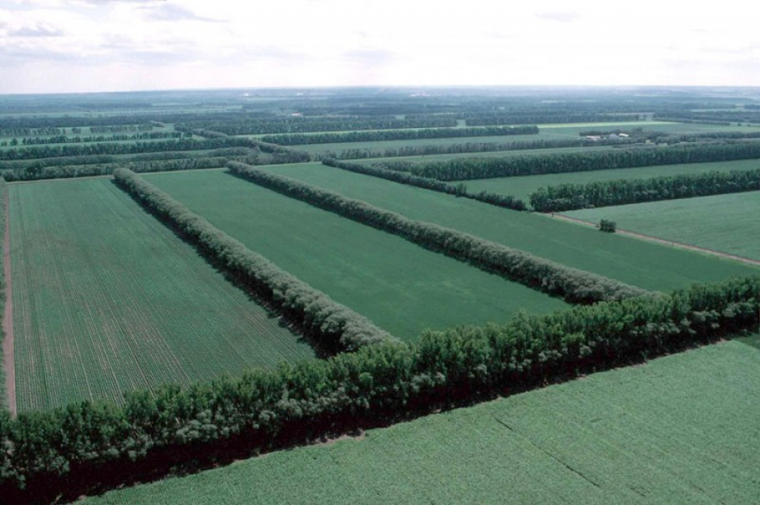
INVESTIȚII NEPRODUCTIVE
Investiții neproductive la nivel de fermă
Sprijin în vederea creării de perdele naturale de protecție pentru culturile din fermă, cu scopul de a proteja împotriva factorilor climatici.
Buget: 11,7 mil euro
200.000 euro/proiect
Intensitatea sprijinului: 100 %
BENEFICIARI:
Fermieri, cu excepția persoanelor fizice

Slide 51
DR-19 - Investiții neproductive la nivel de fermă Alocare publică: 11.764.706 Euro
Beneficiari eligibili: Fermierii cu excepția persoanelor fizice. Investiția trebuie să se realizeze în cadrul unei ferme cu o dimensiune economică de minimum 4.000 € SO.
Sprijinul din cadrul acestei intervenții se adresează investiților neproductive (INP) realizate la nivelul fermelor în vederea creării de perdele naturale de protecție pentru culturile din fermă, cu scopul de a le proteja împotriva factorilor climatici (fenomene extreme climatice, vânt, troienirea zăpezii, secetă), de a crește gradul de reziliență al fermelor în condițiile schimbărilor climatice, de a crește biodiversitatea, de a crește suprafața cu elemente de peisaj. Aceste investiții nu generează un beneficiu economic semnificativ pentru fermierii solicitanți de sprijin și contribuie la utilizarea durabilă a terenurilor agricole și la o gestionare adecvată a riscurilor din agricultură, aducând astfel beneficii pentru mediu și climă.
Valoare maximă a sprijinului public per proiect va fi de 200.000 euro .
Intensitatea sprijinului public nerambursabil va fi raportată la costurile eligibile per proiect și poate acoperi maximum 100% din costurile eligibile.

Slide 52
DR-19 - Investiții neproductive la nivel de fermă Alocare publică: 11.764.706 Euro
Condiții de eligibilitate:
Investiția trebuie să se realizeze în cadrul unei ferme cu o dimensiune economică de minimum 4.000 € SO;
Solicitantul va figura în sistemul APIA/ANSVSA (după caz), anterior depunerii cererii de finanțare, cu forma de desfășurare a activității economice cu care solicită sprijin prin prezenta intervenție;
Investiția va respecta prevederile legislației naționale în vigoare aplicabilă proiectului;
Solicitantul trebuie să prezinte proiectul tehnic avizat de un organism autorizat;
Investiția va viza în mod obligatoriu toate fazele tehnologice de dezvoltare a perdelei de protecție.

Slide 53

ACTIVITĂȚI NEAGRICOLE
Investiții în crearea și dezvoltarea de activități neagricole
Buget: 150 mil. Euro
Acoperire teritorială: spațiul rural
Valoarea maximă a sprijinului public este 200.000 Euro/proiect;
Intensitatea sprijinului public nerambursabil - 65%;
Sprijinul intră sub incidența regulilor ajutorului de minimis.

Slide 54
DR-29 – Investiții în crearea și dezvoltarea de activități neagricole
Alocare publică: 150.000.000 Euro
Beneficiari
micro-întreprinderi din spațiul rural;
beneficiarii se vor supune prevederilor legislației europene și naționale în vigoare privind acordarea ajutorului de minimis.
Investițiile corporale și necorporale necesare dezvoltării afacerilor neagricole din zonele rurale, care vizează următoarele domenii:
producție,
servicii,
turism.
Valoarea sprijinului va fi de maximum 200.000 euro/beneficiar.
Intensitatea sprijinului public nerambursabil raportată la costurile eligibile per proiect va fi de 65%.

Slide 55
DR-29 – Investiții în crearea și dezvoltarea de activități neagricole
Alocare publică: 150.000.000 Euro
Principiile privind selecția
Vor fi prioritizate proiecte care contribuie la încurajarea diversificării activității agricole către activități neagricole de producție, dezvoltarea activităților de digitalizare, de protecție a mediului, a bioeconomiei și a economiei circulare, în vederea eficientizării activităților propuse. De asemenea, vor fi prioritizate activitățile turistice cu tematică agricolă/meșteșugărească și activitățile de agreement și unitățile de alimentație publică.
Condiții de eligibilitate
  1. Investiția trebuie să se realizeze în spațiul rural
  2. Solicitantul trebuie să nu fie în insolvență, incapacitate de plată sau în dificultate
  3. Investiția trebuie să se încadreze în cel puțin unul din domeniile sprijinite prin intervenție
  4. Solicitantul trebuie să demonstreze capacitatea de a asigura cofinanțarea investiției
  5. Viabilitatea economică a investiției trebuie să fie demonstrată pe baza prezentării unei documentații tehnico-economice

Slide 56
DR-29 – Investiții în crearea și dezvoltarea de activități neagricole
Alocare publică: 150.000.000 Euro
Costuri neeligibile:
  • costurile de exploatare, inclusiv cheltuielile specifice de înființare și funcționare a întreprinderilor;
  • achiziționarea de vehicule pentru transportul rutier de mărfuri, pentru uz personal și pentru transport persoane în vederea desfășurării transportului ca activitate economică;
  • prestarea de servicii agricole, procesarea și comercializarea produselor prevazute în Anexa I din TFUE;
  • cheltuielile privind înființarea, modernizarea, extinderea, dotarea pensiunilor;
  • producția de electricitate din biomasă ca și activitate economică;
  • cheltuielile cu achiziționarea de bunuri și echipamente ”second hand”; Cheltuielile neeligibile generale vor fi menționate în secțiunea 4.7 "Elemente comune pentru tipurile de intervenții pentru dezvoltarea rurală".

Slide 57
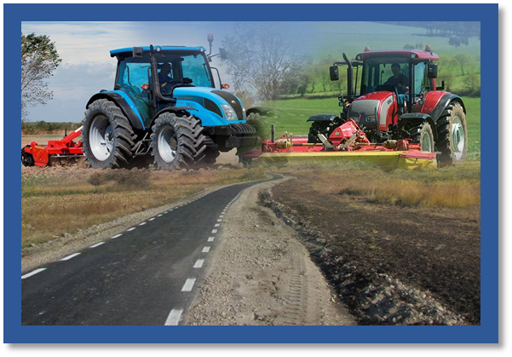
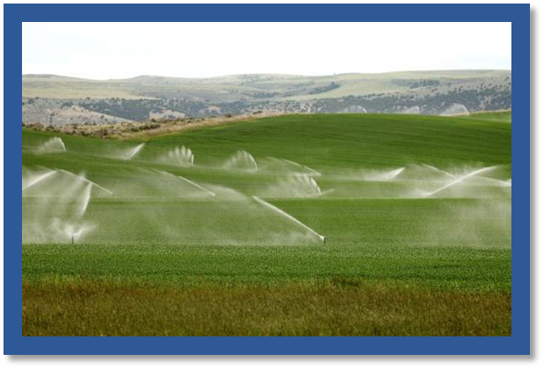
INFRASTUCTURA
Buget total: 803,5 mil. euro
Drumuri
Comunale - 200,99 mil euro
Crearea/modernizarea infrastructurii rutiere de bază din spațiul rural
max. 1.000.00 euro/beneficiar
Intensitate sprijin - 100%
Agricole – 100 mil. euro
Crearea/modernizarea infrastructurii de acces agricolă
max. 1.000.000 euro/beneficiar
Intensitate sprijin – 100%
Infrastructură irigații
Modernizarea infrastructurii de irigații – 400 mil. euro
max. 1.500.000 euro/beneficiar
Intensitate sprijin – 100%
Înființarea sistemelor de irigații – 102,4 mil. euro
max. 500.000 euro/Beneficiar
Intensitate sprijin – 65%

Slide 58
DR-25 – Modernizarea infrastructurii de irigații
Alocare publică: 400.000.000 Euro
Beneficiari
Organizații ale utilizatorilor de apă înființate în conformitate cu legislația în vigoare
Investițiile corporale:
Modernizarea infrastructurii de irigații (stații de punere sub presiune și rețeaua aferentă), a clădirilor aferente stațiilor de punere sub presiune și/sau racordarea la utilități, montarea sistemelor de contorizare a apei, montarea de echipamente pentru producerea şi utilizarea energiei din surse regenerabile (solară, eoliană, aerotermală, geotermală, hidrotermală, etc.), ca parte componentă a proiectului, iar energia obținută va fi destinată exclusiv consumului propriu, precum și investițiile care vor viza utilizarea apei recuperate ca sursă alternativă de alimentare cu apă.
Investiții în active necorporale:
Legat de investițiile propuse prin proiect sunt eligibile costurile generale direct legate de acestea, după caz, menționate în secțiunea 4.7 "Elemente comune pentru tipurile de intervenții pentru dezvoltarea rurală".
Valoarea sprijinului va fi de maximum 1.500.000 euro/beneficiar
Intensitatea sprijinului public nerambursabil raportată la costurile eligibile per proiect va fi de 100%.

Slide 59
DR-25 – Modernizarea infrastructurii de irigații
Alocare publică: 400.000.000 Euro
Condiții eligibilitate:
1. Solicitantul să facă dovada deținerii terenului/activului fizic aferent investiției, iar în cazul în care terenul se află în proprietatea statului/unităților administrativ teritoriale, să prezinte acordul administratorului acestuia pentru realizarea investiției
2. Sistemul de irigații prevăzut prin proiect trebuie să fie racordat la o infrastructură principală funcțională sau să facă dovada existenței sursei de apă
3. Sunt respectate condițiile specificate în art. 74 din Regulamentul (UE) nr. 2115/2021
4. La nivelul proiectului, este demonstrat faptul că:
  a) în urma evaluării ex-ante, investiţia asigură posibile economii de apă de minimum 8% și
  b) în cazul în care investiţia afectează corpuri de apă subterană sau de suprafaţă care au fost identificate ca nesatisfăcătoare în planul coresupunzător de management al bazinului hidrografic din motive legate de cantitatea de apă, este realizată o reducere efectivă a utilizării apei de minimum 50% din posibilele economii stabilite la punctul a) sau în conformitate cu procentul stabilit de autoritatea competentă (dacă este cazul), care să contribuie la atingerea stării bune a acelor corpuri de apă

Slide 60
DR-26 – Înființarea sistemelor de irigații Alocare publică: 102.421.176 Euro
Beneficiari
Fermieri și formele asociative ale acestora, cu excepția persoanelor fizice
Investițiile corporale:
Înființarea sistemelor locale de irigații la nivelul fermei, inclusiv montarea sistemelor de contorizare a apei, construcția/modernizarea bazinelor de colectare și stocare a apei de irigat, montarea de echipamente pentru producerea și utilizarea energiei din surse regenerabile (solară, eoliană, aerotermală, geotermală, hidrotermală, etc.), ca parte componentă a proiectului, iar energia obținută va fi destinată exclusiv consumului propriu, precum și investițiile care vor viza utilizarea apei recuperate ca sursă alternativă de alimentare cu apă.
Investiții în active necorporale:
Legat de investițiile propuse prin proiect sunt eligibile costurile generale direct legate de acestea, după caz, menționate în secțiunea 4.7 "Elemente comune pentru tipurile de intervenții pentru dezvoltarea rurală".
Valoarea sprijinului va fi de maximum 500.000 euro/beneficiar
Intensitatea sprijinului public nerambursabil raportată la costurile eligibile per proiect va fi de 65%.

Slide 61
DR-26 – Înființarea sistemelor de irigații Alocare publică: 102.421.176 Euro
Condiții eligibilitate:
Solicitantul să facă dovada deținerii terenului/activului fizic aferent investiției, iar în cazul în care terenul se află în proprietatea statului/unităților administrativ teritoriale, să prezinte acordul administratorului acestuia pentru realizarea investiției;
Viabilitatea economică a investiției trebuie să fie demonstrată în baza documentației tehnico-economice;
Solicitantul trebuie să demonstreze asigurarea cofinanțării investiției;
Investiția vizează suprafețe de teren agricol care nu sunt deservite de o infrastructură de irigații existentă, aflată în administrarea/proprietatea ANIF/FOUAI/OUAI;
Sunt respectate condițiile specificate în art. 74 din Regulamentul (UE) nr. 2115/2021.

Slide 62
DR-27 – Crearea/modernizarea infrastructurii de acces agricolă
Alocare publică: 100.000.000 Euro
Beneficiari
Unitățile Administrativ Teritoriale și asociațiile acestora înființate conform legislației naționale în vigoare
Investițiile corporale:
Construcția, extinderea şi/sau modernizarea drumurilor agricole către ferme (căi de acces din afara exploatațiilor agricole).
Investiții în active necorporale:
Legat de investițiile propuse prin proiect sunt eligibile costurile generale direct legate de acestea, după caz, menționate în secțiunea 4.7 "Elemente comune pentru tipurile de intervenții pentru dezvoltarea rurală".
Valoarea sprijinului va fi de maximum 1.000.000 euro/beneficiar
Intensitatea sprijinului public nerambursabil raportată la costurile eligibile per proiect va fi de 100%.

Slide 63
DR-27 – Crearea/modernizarea infrastructurii de acces agricolă
Alocare publică: 100.000.000 Euro
Condiții eligibilitate:
1. Solicitantul trebuie să nu fie în insolvență sau incapacitate de plată
2. Investiția trebuie să fie racordată la un drum existent sau se asigură conectivitatea la acesta printr-o altă metodă (de ex: debarcader, ponton de acostare nave transport cereale, etc)
3. Solicitantul trebuie să facă dovada proprietății/administrării terenului pe care se realizează investiția

Slide 64
DR-28 – Crearea/modernizarea infrastructurii rutiere de bază din spațiul rural
Alocare publică: 200.988.235 Euro
Beneficiari
Comunele (Unități Administrativ Teritoriale) și asociațiile acestora înființate conform legislației naționale în vigoare
Investițiile corporale:
Construcția, extinderea și/sau modernizarea rețelei de drumuri de interes local.
Investiții în active necorporale:
Legat de investițiile propuse prin proiect sunt eligibile costurile generale direct legate de acestea, după caz, menționate în secțiunea 4.7 "Elemente comune pentru tipurile de intervenții pentru dezvoltarea rurală".
Valoarea sprijinului va fi de maximum 1.000.000 euro/beneficiar. Intensitatea sprijinului public nerambursabil raportată la costurile eligibile per proiect va fi de 100%.
Condiții eligibilitate:
  1. Solicitantul trebuie să nu fie în incapacitate de plată
  2. Investiția trebuie să se realizeze în spațiul rural
  3. Solicitantul trebuie să facă dovada proprietății/administrării terenului/bunului pe care se realizează investiția

Slide 65


REȚEAUA RURALĂ NAȚIONALĂ
Buget: 9 mil. euro
Cu caracter de noutate:
Se introduc apelurile de selecție.
Activitatea RRN va acoperi întregul PNS (plăți directe și dezvoltare rurală).
Facilitează schimbul de informații, practici, experiențe, idei și resurse în rândul actorilor relevanți din domeniul rural;
Consolidează serviciile de consultanță și inovare;
Sprijină parteneriatele în cadrul GAL-urilor, acordând inclusiv sprijin pentru cooperare;
Diseminează rezultatele activităților de monitorizare și evaluare.

Slide 66
DR-21 - Investiții pentru prevenirea răspândirii pestei porcine africane (PPA) Alocare publică: 10.000.000 Euro
Beneficiari fermieri, cu excepția persoanelor fizice.
Intervenția vizează investițiile corporale necesare îmbunătățirii biosecurității în cadrul exploatației, precum:
  • achiziția de echipamente și instalații de decontaminare, dezinfecție și dezinsecție pentru mijloace de transport, personal, suprafețe și aer;
  • achiziția de instalații și echipamente pentru îmbunătățirea filtrului sanitar-veterinar;
  • construcția de garduri de protecție a clădirilor/facilitaților pentru animale sau a zonelor de delimitare pentru animale;
  • achiziția de instalații de incinerare SNCU și echipamente în vederea îmbunătățirii spațiului destinat executării necropsiilor/depozitării și predării SNCU/rampă SNCU;
  • achiziția de instalații și echipamente pentru îmbunătățirea rampelor de afluire/livrare animale;
  • achiziția de instalații și echipamente pentru îmbunătățirea sistemului de afluire a furajelor.
Valoarea sprijinului va fi de maximum 50.000 euro/beneficar. Intensitatea sprijinului public nerambursabil raportată la costurile eligibile per proiect va fi de 80%.
Condiții de eligibilitate:
    1. Solicitantul deține o exploatație înregistrată/autorizată ANSVSA
    2. Solicitantul trebuie să demonstreze asigurarea cofinanțării investiției
    3. Planul de biosecuritate a exploatației să fie avizat de ANSVSA
    4. Solicitantul va prezenta avizul ANSVSA (DSVSA) privind planul de investiții aferent proiectului

Slide 67

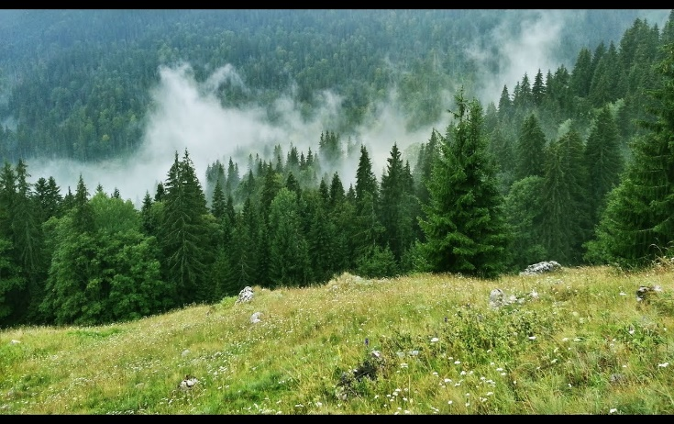
SECTOR FORESTIER
Silvomediu
Buget: 84,8 mil. euro
Investiții tehnologii forestiere
Buget: 86,6 mil. Euro – 65% intensitatea sprijinului

Slide 68
DR-24 – Investiții în tehnologii forestiere care îmbunătățesc reziliența și valoarea de mediu a ecosistemelor forestiere
Alocare publică: 84.641.134 Euro
Beneficiari
Operatorii economici atestați/reatestați pentru activitatea de exploatare forestieră de către Comisia de atestare a operatorilor economici pentru activitatea de exploatare forestieră (denumiți în cadrul intervenției operatori economici), cu excepția operatorilor economici din structura Regiei Naționale a Pădurilor - Romsilva și
Ocoalele silvice de regim autorizate de către autoritatea publică centrală care răspunde de silvicultură (denumite în cadrul intervenției ocoale silvice).
  Intensitatea ajutoarelor se limitează la 65% din costurile eligibile.
  Valoarea maximă a sprijinului pentru operatori economici este de 500.000 euro.
  Valoarea maximă a sprijinului pentru ocoale silvice este de 250.000 euro.
  Beneficiarii ocoale silvice, în calitate de operatori economici, pot solicita în plus și sprijinul aferent acestora.

Slide 69
DR-24 – Investiții în tehnologii forestiere care îmbunătățesc reziliența și valoarea de mediu a ecosistemelor forestiere
Investiții:
Achiziția de echipamente/utilaje noi pentru colectarea și sortarea, încărcarea, manipularea lemnului în șantierele de exploatare (tractoare specializate, tractoare articulate, tractor forwarder, funiculare, încărcătoare, cap procesor, semiremorci, etc.);
Achiziția de echipamente noi pentru efectuarea lucrărilor de conducere și îngrijire a arboretelor (motounelte, motoferăstraie, tractoare specializate, etc.);
Achiziția de utilaje noi pentru tocarea lemnului,
Echipamente de management al riscului (pentru monitorizarea și prevenirea incendiilor și monitorizarea, prevenirea și combaterea bolilor și insectelor dăunătoare) sau pentru monitorizarea managementului forestier (ex. camere supraveghere, senzori de mișcare/sunet, etc.),
Achiziționarea sau utilizarea unor programe informatice pentru gestionarea echipamentelor/utilajelor achiziționate și/sau gestionarea proceselor de exploatare, transport și depozitare a materialului lemnos.

Slide 70
DR-24 – Investiții în tehnologii forestiere care îmbunătățesc reziliența și valoarea de mediu a ecosistemelor forestiere
Condiții de eligibilitate:
Beneficiarii ocoale silvice trebuie să aibă în administrare și/sau să asigure servicii silvice cel puțin/pentru cel puțin 2.000 de ha de teren forestier pentru care este/sunt în vigoare un amenajament/amenajamente silvice (amenajamentul se consideră a fi în vigoare după ce a fost avizat procesul verbal al conferinței a II-a de amenajare),
Solicitanții operatori economici, la momentul depunerii aplicației de accesare a intervenției, trebuie să demonstreze că au efectuat lucrări de exploatări forestiere în ultimul an pentru cel puțin 30% din capacitatea atestată,
Achiziția de echipamente de tipul funicularelor este eligibilă numai solicitanților care au efectuat lucrări de exploatări forestiere în anul premergător depunerii aplicației de accesare a intervenției pentru cel puțin 10% din capacitatea atestată în județe în care zona de munte* reprezintă cel puțin 30%,
Solicitantul trebuie să demonstreze asigurarea cofinanțării investiției.
* Ponderea zonei montate în cadrul unui județ se determină prin raportarea suprafeței totale a UAT încadrate în zona montana în cadrul intervenției ANC – ZM (DR 09) la suprafața totală a județului respectiv.

Slide 71
DR-31 – Contribuții financiare la plata primelor de asigurare
Alocare publică: 24.103.968 Euro
Beneficiari
Fermierii activi conform definiției din secțiunea specifică PNS.;
Condiții de eligibilitate
Fermierul a încheiat un contract de asigurare pentru producția agricolă şi a plătit integral prima de asigurare în cuantumul prevăzut în contract;
Contractul de asigurare acoperă cel puțin unul din riscurile eligibile;
Contractul de asigurare prevede acoperirea pierderilor care depășesc un prag de cel puțin 20% din producția medie anuală a fermierului. Detaliile privind aplicarea acestei condiții de eligibilitate sunt prevăzute la secțiunea Compensarea pierderilor.
Contractul de asigurare prevede o metodologie de calculare a pierderilor fie pe baza evidențelor contabile ale fermierilor şi a expertizei tehnice a asiguratorului pentru constatarea daunei, fie pe bază de indici.
Contractul de asigurare conține prevederi privind evitarea supracompensării.
Sprijinul public nerambursabil reprezintă 50 % din costurile eligibile.

Slide 72
DR-32 – Instrumentul de sprijin al fermierilor afectati de pierderi ale productiei agricole
Alocare publică: 73.803.619 Euro
Beneficiari
Fermierii activi conform definiției din secțiunea specifică PNS, care sunt eligibili pentru una din schemele de plată directă.
Condiții de eligibilitate
Fermierul a înregistrat o pierdere a producției ca urmare a producerii unui eveniment eligibil în cadrul intervenției;
Pierderea de producție reprezintă mai mult de 30% din producția medie anuală a fermierului;
Producerea evenimentului trebuie constatată de entitățile responsabile conform legislației naționale.
Sprijinul public nerambursabil reprezintă 20 % din costurile eligibile.

Slide 73

COOPERARE
PEI - Cooperare și inovare în agricultură prin intermediul grupurilor operaționale PEI
300.000 euro/proiect
Buget: 20 mil. euro
Cooperare lanț scurt - Dezvoltarea cooperării în cadrul lanțului valoric
250.000 euro/proiect
Buget: 20 mil. euro
Grupuri de producători - Înființarea grupurilor de producători în sectorul agricol/pomicol
100.000 euro/an
Buget: 15 mil. euro
Prime de asigurare și instrument de gestionare a riscului
Buget: 97,9 mil. euro

Slide 74
DR-33 – Înființarea grupurilor de producători în sectorul agricol/pomicol
Alocare publică: 15.444.706 Euro
Beneficiari
Grupurile de producători din sectorul agricol si pomicol care se încadrează în definiția IMM-urilor și care au fost recunoscute oficial de către autoritatea competentă, iar sprijinul se va limita la primii 5 ani de la recunoaștere.
Valoarea sprijinului va fi de maximum 100.000 euro/an.
Rata sprijinului public nerambursabil acordat va fi de 100% din cuantumul sprijinului şi nu poate să depășească 10% din valoarea producției comercializate în primii cinci ani de la recunoaștere.

Slide 75
DR-33 – Înființarea grupurilor de producători în sectorul agricol/pomicol
Alocare publică: 15.444.706 Euro
Condiții de eligibilitate
Solicitantul trebuie să se încadreze în categoria beneficiarilor eligibili;
Solicitantul prezintă un plan de afaceri care trebuie să detalieze activitățile planificate ale grupului, în raport cu una sau mai multe dintre categoriile enumerate mai jos:
adaptarea producției și produselor producătorilor care sunt membri ai acestor grupuri la cerințele pieței;
introducerea în comun a produselor pe piață, inclusiv pregătirea pentru vânzare, centralizarea vânzărilor și aprovizionarea cumpărătorilor en gros;
stabilirea unor norme comune privind informarea asupra producției, acordând o atenție deosebită recoltării și disponibilității producției;
dezvoltarea competențelor în materie de exploatare și de comercializare, precum și organizarea și facilitarea proceselor de inovare.

Slide 76
DR-34 – Cooperare și inovare în agricultură prin intermediul grupurilor operaționale PEI
Alocare publică: 20.041.176 Euro
Beneficiari
Un grup operațional potențial fără statut juridic, constituit din cel puțin un fermier/un grup de producători/ cooperativă/alte forme de asociere în agricultură /silvicultori si un partener din categoriile de mai jos și, în funcție de tema proiectului:
Partener cu domeniul principal de activitate în sectorul agro-alimentar;
Partener cu expertiză relevantă în domeniul proiectului.
Prin această intervenție se poate acorda sprijin și parteneriatelor existente, doar în contextul în care acestea îndeplinesc condițiile de mai sus și propun exclusiv proiecte noi.
Investiții:
Elaborarea de studii și alte activități pregătitoare;
Studii de fezabilitate și planuri, inclusiv pregătirea planului de proiect;
Cheltuielile de funcționare ale Grupului Operațional;
Costurile directe generate în mod specific de activitățile incluse în planul de proiect depus de GO;
Echipamente, utilaje cu o capacitate adecvată pentru implementarea proiectului așa cum rezultă din planul proiectului, inclusiv mijloace de transport adecvate necesare în desfășurarea activității descrise în proiect;
Aplicații/licențe software adecvate activității descrise prin proiect.

Slide 77
DR-34 – Cooperare și inovare în agricultură prin intermediul grupurilor operaționale PEI
Alocare publică: 20.041.176 Euro
Valoarea sprijinului va fi de maximum 300.000 euro/proiect.
Sprijinul acordat pentru activitățile pregătitoare nu va depăși 2,5% din costul total eligibil al proiectului GO;
Cheltuielile de funcționare ale Grupului Operațional nu vor depăși 18% din valoarea maximă a sprijinului acordat pe proiect precum: costurile administrative, de transport și alte tipuri de costuri;
Cheltuieli generate de diseminarea rezultatelor nu vor depăsi 5% din valoarea maximă a sprijinului acordat pe proiect.
Intensitatea sprijinului public nerambursabil va fi raportată la costurile eligibile per proiect și nu va depăși:
- 100% din costurile eligibile cu excepția cheltuielilor aferente investițiilor specifice proiectelor sub art 73-74 care vor respecta intensitatea maximă aferentă intervențiilor din care fac parte investițiile si a cheltuielilor legate de aplicații/licențe software

Slide 78
DR-34 – Cooperare și inovare în agricultură prin intermediul grupurilor operaționale PEI
Condiții de eligibilitate:
Solicitantul prezintă un Acord de Cooperare care face referire la o perioadă de funcționare cel puțin egală cu perioada pentru care se acordă finanțarea;
Solicitantul depune planul de proiect care se încadrează în aria de cuprindere a cel putin unuia din cele 9 obiective ale PAC cat și a obiectivului transversal al modernizării agriculturii și zonelor rurale;
Proiectul GO trebuie să fie nou și nu în derulare sau finalizat;
Proiectul inovator depus de parteneriat, se bazează pe modelul de inovare interactivă, așa cum este definită în sensul articolului 127 al Reg. (UE) 2115/2021, respectiv:
  a) concentrarea pe nevoile fermierilor/silvicultorilor luând în considerare interacțiunile lor viitoare;
  b) reunirea partenerilor cu cunoștințe complementare, cum ar fi fermierii, consilierii, cercetătorii, întreprinderile sau organizațiile neguvernamentale, într-o combinație gândită pentru a fi cea mai adecvată pentru îndeplinirea obiectivelor proiectului;
  c) luarea de decizii împreună și crearea împreună de-a lungul întregului proiect.
GO se angajează că rezultatele proiectelor vor fi diseminate, astfel inclusiv un rezumat al planurilor de proiect aferente, va fi diseminat în special prin intermediul rețelelor naționale PAC și al rețelei europene PAC, folosind pe cât posibil canalele locale, publicațiile de specialitate etc.

Slide 79
DR-35 – Dezvoltarea cooperării în cadrul lanțului valoric
Alocare publică: 20.177.882 Euro
Beneficiari
Parteneriatele constituite în baza unui ACORD DE COOPERARE din cel puţin un partener din categoriile de mai jos și cel puțin un fermier, un grup sau o organizatie de producători/ cooperativă care își desfășoară activitatea în sectorul agricol:
Fermieri (persoane fizice și/ sau entități cu formă de organizare juridică);
Microîntreprinderi și întreprinderi mici;
Organizații neguvernamentale;
Autorități publice;
Unități școlare (inclusiv universitățile de profil), unitățile sanitare, de agrement și de alimentație publică.
Grupuri operaționale.
Valoarea maximă a sprijinului public per proiect va fi de 250.000 euro.
Intensitatea sprijinului public nerambursabil va fi raportată la costurile eligibile per proiect și nu va depăși:
100% din costurile eligibile pentru costurile de cooperare și funcționare aferente implementării proiectului de cooperare;
65% din costurile eligibile pentru cheltuieli de investiții necesare implementării proiectului de cooperare.

Slide 80
DR-35 – Dezvoltarea cooperării în cadrul lanțului valoric
Alocare publică: 20.177.882 Euro
Investiții :
Sprijinul se acordă pentru costuri de cooperare și investiții tangibile și/ sau intangibile pentru promovarea unor proiecte comune care implică cel puțin două entități care cooperează pentru:
  Crearea/ dezvoltarea unui lanț scurt de aprovizionare/ piețe locale (cu produse alimentare) și/ sau
  Activități de promovare referitoare la crearea/ dezvoltarea unui lanț scurt (sau lanțuri scurte) de aprovizionare (cu produse alimentare) și la piața locală deservită de acest lanț/ aceste lanțuri;
Costurile de cooperare și funcționare, precum costurile administrative, onorariile, costurile de transport aferente implementării proiectului de cooperare nu vor depăși 10% din valoarea maximă a sprijinului acordat pe proiect depus (ajutorul public nerambursabil).

Slide 81
DR-35 – Dezvoltarea cooperării în cadrul lanțului valoric
Alocare publică: 20.177.882 Euro
Condiții de eligibilitate:
Pentru a demonstra îndeplinirea condițiilor minime obligatorii specifice proiectului este necesar să fie prezentate în planul de marketing și/ sau studiul de fezabilitate toate informațiile concludente în acest sens, iar documentele relevante vor susţine aceste informaţii.
  Solicitantul trebuie să se încadreze în categoria beneficiarilor eligibili;
  Solicitantul va depune un acord de cooperare care face referire la o perioadă de funcționare cel puțin egală cu perioada pentru care se acordă finanțarea;
  Pentru proiectele legate de lanțurile scurte de aprovizionare, solicitantul va depune un studiu/ plan, privitor la conceptul de proiect privind lanțul scurt de aprovizionare;
  Pentru proiectele legate de piețele locale, solicitantul va prezenta un concept de marketing adaptat la piața locală care să cuprindă, dacă este cazul, și o descriere a activităților de promovare propuse;
  Proiectul de cooperare propus va fi nou și nu va fi în curs de desfășurare sau finalizat.

Slide 82


LEADER
-
Dezvoltarea locală plasată sub responsabilitatea comunității
Buget: 500 mil. Euro
Teritoriul eligibil – comune și orașe mici cu o populație sub 20.000 locuitori.
Valoare strategie teritoriu acoperit și populație
Val. maximă nerambursabilă- 200.000 euro/proiect
Nou!
Înființare de activități neagricole prin GAL- sume forfetare în cuantum maxim de 70.000 EUR/plan de afaceri, în funcție de criteriile obiective ale GAL.
Intervențiile LEADER - complementare cu intervențiile din PNS, demarcarea se realizează în funcție de acțiunile sprijinite/obiectivele proiectelor/valoarea adăugată LEADER.

Slide 83
DR-36 – Dezvoltarea locală plasată sub responsabilitatea comunității
Alocare publică: 500.000.000 Euro
Beneficiari:
GAL-uri formate din reprezentanți ai intereselor socioeconomice locale ale sectoarelor public și privat, în care niciun grup individual de interese nu controlează procesul decizional.
Tip de sprijin: sub forma costurilor unitare, sumelor forfetare și finanțării la rate forfetare vor fi stabilite în baza datelor istorice verificate ale beneficiarilor individuali aferente perioadei de programare 2014-2020, în conformitate cu art. 83 alin. (2) lit. (a) punctul (ii) și lit. (d).
Pentru operațiunile inovative/colective/de cooperare/de tip umbrelă din SDL vor fi utilizate tipurile de costuri simplificate stabilite în baza datelor istorice sau cele din PNS pentru operațiunile similare (costuri unitare, rate forfetare, sume forfetare). De asemenea, în cazul intervențiilor care vizează înființarea activităților neagricole se vor aplica sume forfetare în cuantum maxim de 70.000 EUR/plan de afaceri, care poate fi diferențiat în funcție de criteriile obiective ale GAL.
Pentru costurile aferente funcționării GAL (în afara cheltuielilor cu salariile personalului GAL) vor fi utilizate rate forfetare.

Slide 84
DR-36 – Dezvoltarea locală plasată sub responsabilitatea comunității
Alocare publică: 500.000.000 Euro
Abordarea LEADER se bazează pe inițiative locale care combină soluții ce răspund problematicii identificate la nivelul comunităților locale, reflectate în acțiuni specifice acestor nevoi și finanțarea proiectelor cu o valoare nerambursabilă de maximum 200.000 euro.
Intensitatea sprijinului poate fi de maximum 100% pentru:
  Implementarea operațiunilor selectate în cadrul strategiei, incluzând activitățile de cooperare și pregătirea acestora și
  Gestionarea, monitorizarea și evaluarea strategiei, precum și animarea acesteia, inclusiv facilitarea schimburilor între părțile interesate.
În cazul investițiilor finanțate prin SDL, se limitează rata maximă de sprijin în conformitate cu prevederile art. 73 din Regulamentul privind Planul Strategic PAC.

Slide 85
DR-36 – Dezvoltarea locală plasată sub responsabilitatea comunității
Alocare publică: 500.000.000 Euro
Condiții de eligibilitate:
LEADER se aplică în teritorii coerente cu o populație și cu o suprafață care să asigure viabilitatea GAL și utilizarea eficientă a fondurilor, reprezentate de Unități Administrativ Teritoriale - comune și Unități Administrativ Teritoriale - orașe mici cu o populație de maximum 20.000 de locuitori. GAL-urile trebuie să reprezinte un teritoriu cu o populație de cel puțin 10.000 de locuitori, având în vedere densitatea redusă a populației în zona Delta Dunării, pentru această zonă se va accepta un prag minim de 5.000 locuitori. Ponderea populației din mediul urban nu poate depăși 50% din totalul populației reprezentate de GAL;
Teritoriul acoperit de GAL trebuie să fie omogen din punct de vedere al suprafeței acoperite (teritoriul trebuie sa fie continuu, cu excepția cazurilor când se interpune un oraș mai mare de 20.000 loc.) și strategic (nevoi sau oportunități comune identificate la nivel teritorial/sub-sector de activitate dominant similar);
Pe teritoriul eligibil LEADER va fi prezent un singur GAL pentru evitarea suprapunerii mai multor GAL-uri. Prezența aceleiași localități (oraș/comună) în mai mult de un GAL nu este permisă;
Coerența Strategiilor de Dezvoltare Locală reprezintă un criteriu obligatoriu de îndeplinit, care va fi evaluat pe baza secțiunilor SDL, conform art. 32 din Regulamentul (UE) nr. 2021/1060. Această evaluare vizează logica intervenției, complementaritatea/demarcarea cu alte programe de finanțare, capacitatea administrativă de a implementa strategia, inclusiv capacitatea de monitorizare și evaluare a acesteia etc..

Slide 86
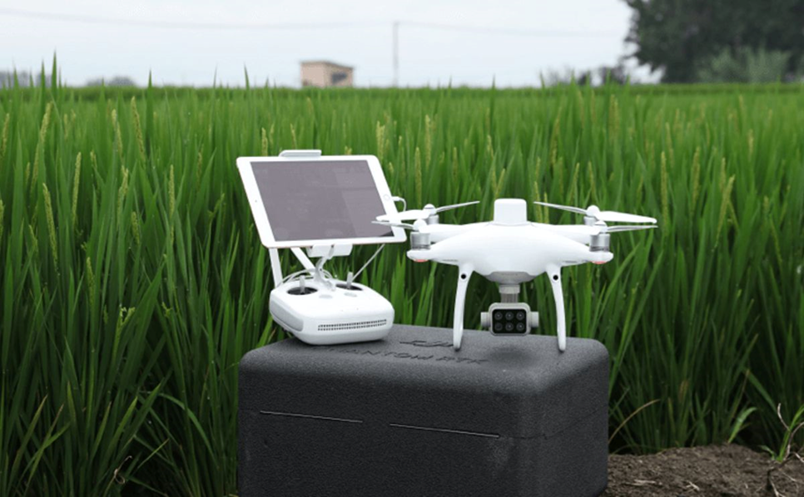
AKIS
AKIS (Sistem de Cunoștințe și Inovare în Agricultură)
Concept nou:
reunește organizații, instituții
formatori, consultanți;
asigură fluxuri de informații și cunoștințe.
Formare profesională - 6 mil. euro
Instruire pentru fermieri și consilieri
Consiliere – 4 mil. euro
Consilierii agricoli sunt parte integrantă în cadrul AKIS.
Furnizează informații tehnologice și științifice la zi, obținute prin cercetare, inovare și alte expertize.

Slide 87
DR-37 – Transfer de cunoștințe Alocare publică: 6.000.000 Euro
Obiectivul acestei intervenții constă în modernizarea sectorului agricol prin sprijinirea schimbului de cunoștințe și diseminarea rezultatului final între actorii implicați în vederea asigurării unui flux optim de cunoștințe. Prin instruirea fermierilor va fi oferit un acces mai bun și la rezultatele cercetării, inovării și digitalizării, cele mai bune practici agricole, rezultate pe care cei din urmă vor fi încurajați să le utilizeze în agricultură și în zonele rurale.
Beneficiari:
Entități/consorții, publice sau private care îndeplinesc criteriile de eligibilitate și de selecție.
Beneficiarii finali:
  • fermieri, inclusiv cooperative și grupuri de producători, prioritizarea acestora fiind următoarea: cel puțin 50% din beneficiarii finali vor fi reprezentați de tinerii fermieri și fermierii care dețin ferme mici;
  • consilierii agricoli așa cum sunt definiți în capitolul 2.1 din cadrul PNS.

Slide 88
DR-37 – Transfer de cunoștințe Alocare publică: 6.000.000 Euro
Tip de sprijin: Prin procedura de achiziție publică derulată în cadrul măsurii de Asistență tehnică din PNDR 2014-2020, a fost elaborată Metodologia privind determinarea costului unitar standard, care va fi utilizat în cadrul intervenției DR 37 - Transfer de cunoștințe. Astfel, au fost determinate trei tipuri de costuri unitare standard pentru transfer de cunoștințe, respectiv:
    - Cost Unitar Standard A - față în față cu cazare, în valoare de 94 €/zi/beneficiar;
    - Cost Unitar Standard B - față în față fără cazare, în valoare de 67 €/zi/beneficiar;
    - Cost Unitar Standard C - online, în valoare de 21 €/zi/beneficiar.
Intensitatea sprijinului public nerambursabil va fi raportată la costurile eligibile per proiect și poate acoperi maximum 100% din costurile eligibile.
Condiții de eligibilitate
Solicitantul este entitate/consorțiu, public sau privat, constituită în conformitate cu legislaţia în vigoare din România;
  Solicitantul are prevăzut în obiectul de activitate activități specifice domeniului de formare profesională;
  Solicitantul dispune de personal cu expertiză necesară;
  Solicitantul nu este în stare de faliment ori lichidare;
  Solicitantul şi-a îndeplinit obligaţiile de plată a impozitelor, taxelor şi contribuţiilor de asigurări sociale către bugetul de stat;

Slide 89
DR-38 – Consiliere în afaceri agricole Alocare publică: 4.040.715 Euro
Consilierea în afaceri agricole urmărește furnizarea de servicii de consiliere de înaltă calitate, independentă și orientată către grupul țintă, în scopul îmbunătățirii managementului durabil, al performanței economice și de mediu a exploatației. Teme specifice urmărite: exemplu, eficiența energetică și a resurselor, energie regenerabilă, schimbările climatice, protecția mediului și a naturii, bioeconomia, biosecuritate în fermele mici și mijlocii de porci, securitatea și sănătatea în muncă a fermierilor, diversificarea activităților, inovare socială pentru fermieri, digitalizare etc.
Beneficiari:
Solicitanții intervenției sunt consilierii care în urma unei proceduri de selecție realizată în sistemul AKIS, vor fi selectați și integrați în AKIS. Aceștia pot fi:
- persoane fizice autorizate;
- reprezentanți ai unor entități publice și/sau private înființate conform legislației în vigoare cu modificările și completările ulterioare.
Beneficiarii finali ai intervenției sunt fermierii. Se va avea în vedere următoarea prioritizare a beneficiarilor finali: cel puțin 50% din bugetul alocat intervenției va fi utilizat în consilierea tinerilor fermieri și fermierilor care dețin ferme mici și mijlocii.

Slide 90
DR-38 – Consiliere în afaceri agricole Alocare publică: 4.040.715 Euro
Tip de sprijin:
Intensitatea sprijinului public nerambursabil va fi raportată la costurile eligibile per proiect și poate acoperi maximum 100% din costurile eligibile.
Condiții de eligibilitate:
Imparțialitatea consilierilor: Consilierii nu pot desfășura activități ce vizează producerea, comerțul sau distribuția de resurse materiale, instrumente și echipamente IT pentru agricultură și silvicultură, precum și vânzarea de asigurări pentru agricultură.
Eligibilitate:
Solicitantul este persoana fizică, cu competențe în anumite domenii de activitateconform cerințelor din fișa intervenției sau nevoilor identificare la nivelul fermierilor (domeniul agricol, economic, tehnologic, IT etc);
Entitatea pe care consilierul o reprezintă nu este în stare de faliment ori lichidare;
Entitatea pe care consilierul o reprezintă şi-a îndeplinit obligaţiile de plată a impozitelor, taxelor şi contribuţiilor de asigurări sociale către bugetul de stat.

Slide 91
MEDIU ȘI CLIMĂ
Buget total: 2,4 mld. Euro
În această perioadă de programare, cel puțin 35% din bugetul total vor reprezenta intervenții adresate obiectivelor specifice de mediu și climă si bunastarea animalelor

Slide 92
PNS 2023-2027
DR-01 - Agro-mediu și climă pe pajiști permanente Alocare publică: 386.266.193 euro
Tipuri de cheltuieli eligibile: plăți compensatorii care acoperă costurile suplimentare și/sau pierderile de venit înregistrate ca urmare a aplicării angajamentelor multianuale (5 ani)
Pachetul 1 – pajişti cu înaltă valoare naturală (HNV)
  varianta 1.1 – pajiști cu înaltă valoare naturală (HNV);
  varianta 1.2 - lucrări manuale pe pajişti cu înaltă valoare naturală;
  varianta 1.3 – lucrări cu utilaje uşoare pe pajişti pe cu înaltă valoare naturală.
Pachetul 3.1 – pajiști importante pentru Crex crex
  varianta 3.1.1 – lucrări manuale pe pajişti importante pentru Crex crex;
  varianta 3.1.2 – lucrări cu utilaje uşoare pe pajişti importante pentru Crex crex.
Pachetul 3.2 – pajiști importante Lanius minor şi Falco vespertinus
  varianta 3.2.1 – lucrări manuale pe pajişti importante pentru Lanius minor şi Falco vespertinus;
  varianta 3.2.2 – lucrări cu utilaje uşoare pe pajişti importante pentru Lanius minor şi Falco vespertinus.
Pachetul 6 – pajiști importante pentru fluturi (Maculinea sp.)
  varianta 6.1 – lucrări manuale pe pajişti importante pentru fluturi (Maculinea sp.);
  varianta 6.2 – lucrări cu utilaje uşoare pe pajişti importante pentru fluturi (Maculinea sp.).
Pachetul 9.2 – pajiști permanente importante ca zone de hrănire pentru acvila tipătoare mică (Aquila pomarina)
  varianta 9.2.1 – lucrări manuale pe pajişti importante pentru acvila tipătoare mică (Aquila pomarina);
  varianta 9.2.2 – lucrări cu utilaje uşoare pe pajişti importante pentru acvila tipătoare mică (Aquila pomarina).

Slide 93
PNS 2023-2027
DR-01 - Agro-mediu și climă pe pajiști permanente Alocare publică: 386.266.193 euro
Plățile acordate sunt degresive. În cazul fermelor cu suprafeţe agricole mai mari decât pragurile stabilite, plata scade pentru acele suprafeţe agricole care depășesc această valoare.
NIVELUL PLĂȚILOR (euro/ha)
 | Nivel maxim | Nivel mediu după aplicarea degresivității
P1 – pajiști cu înaltă valoare natural (HNV)
v1.1 | 142 | 117,38
v1.2 | 242 | 228,33
v1.3 | 163 | 162,02
P3.1 – pajiști importante pentru Crex crex
v3.1.1 | 310 | 246,33
v3.1.2 | 231 | 210,52
P3.2 – pajiști importante pentru Lanius minor și Falco vespertinus
v3.2.1 | 159 | 116,10
v3.2.2 | 80 | 61,89
P6 – pajiști importante fluturi (Maculinea sp.)
v6.1 | 410 | 357,84
v6.2 | 331 | 314,33
P9.2 - pajişti permanente importante ca zone de hrănire pentru acvila tipătoare mica (Aquila pomarine)
v9.2.1 | 269 | 248,49
v9.2.2 | 190 | 163,27
Varianta 2 a P1 și varianta 1 a P3.1, P3.2, P6 și P9.2:
- 0-10 ha – 100%,
- 10,01-50 ha – 90%,
- peste 50 ha – 80%,
- peste 150 ha – 0%.
Varianta 3 a P1 și varianta 2 a P3.1, P3.2, P6 și P9.2:
- 0-10 ha – 100%,
- 10,01-50 ha – 90%,
- peste 50 ha – 80%,
- peste 200 ha – 0%.
Varianta 1 a P1:
- 0-5 ha – 100%;
- 5,01-10 ha – 95%;
- 10,01-15 ha – 90%;
- 15,01-30 ha – 85%;
- 30,01-50 ha – 75%;
- 50,01-100 ha – 66%;
- peste 100 ha – 50%.
% din prima acordată pe hectar

Slide 94
PNS 2023-2027
DR-02 - Agro-mediu și climă pe terenuri arabile Alocare publică: 104.690.294 Euro
Intervenția vizează continuarea promovării următoarelor pachete şi variante ale pachetelor aferente terenurilor arabile implementate în perioada de programare a PNDR 2014-2020 prin M.10 - Agro-mediu și climă:
Pachetul 4 – culturi verzi
Pachetul 5 – adaptarea la efectele schimbărilor climatice
Pachetul 7 – terenuri arabile importante ca zone de hrănire pentru gâsca cu gât roșu (Branta ruficollis)
Pachetul 9.1 – terenuri arabile importante ca zone de hrănire pentru acvila țipătoare mică (Aquila pomarina)
Pachetul 10 – refugii ecologice pe terenuri arabile pentru speciile de păsări comune asociate terenurilor agricole
Beneficiarii intervenției sunt fermierii (utilizatori ai terenurilor agricole), definiți conform art. 3 din Regulamentul (UE) 2021/2115.
Condiționalitatea se aplică la nivelul întregii exploatații și pe parcursul întregului an calendaristic.
Pentru a veni în sprijinul fermierilor și pentru trasabilitatea datelor și informațiilor s-a păstrat codificarea pachetelor aplicabile pe terenurile arabile din M.10 a PNDR 2014-2020.

Slide 95
PNS 2023-2027
DR-03 - Agro-mediu și climă - Creșterea animalelor de fermă din rase locale în pericol de abandon
Alocare publica – 1.380.000 Euro
Beneficiarii intervenției „Creșterea animalelor de fermă din rase locale în pericol de abandon” sunt fermierii care cresc femele adulte de reproducție de rasă pură din rasele locale în pericol de abandon prevăzute în PNS.
Ovine:
- Rațca (Valahă cu coarne în tirbușon)
- Merinos de Suseni
- Merinos Transilvănean
- Merinos de Cluj
- Țigaie - varietatea ruginie
Caprine
- Alba de Banat
Bovine:
- Sura de Stepă
- Bivolul românesc
Ecvidee:
- Shagya arabă
- Lipițan
Porcine:
- Bazna
- Mangalița

Slide 96
PNS 2023-2027
DR-03 - Agro-mediu și climă - Creșterea animalelor de fermă din rase locale în pericol de abandon
Alocare publica – 1.380.000 Euro
Plăţile compensatorii se acordă anual pentru femelele de reproducție de rasă pură angajate, din rasele prevăzute în PNS, ca sumă fixă pe unitate vită mare (UVM), valorile acestora pe specii fiind următoarele:
  • Ovine – 87 €/UVM/an,
  • Caprine – 40 €/UVM/an,
  • Bovine – 200 €/UVM/an,
  • Ecvidee – 200 €/UVM/an,
  • Porcine – 300 €/UVM/an.
Beneficiarii acestei intervenției pot primi sprijin în cadrul celorlalte intervenții prevăzute în PNS.

Slide 97
PNS 2023-2027
DR-04 - Agricultură ecologică – conversie Alocare publică: 162.600.000 Euro
Pachetul 1 – culturi agricole pe terenuri arabile (inclusiv plante de nutreţ) aflate în conversia la agricultura ecologică – 293 euro/ha/an,
Pachetul 2 – legume (inclusiv cartofi) aflate în conversia la agricultura ecologică – 500 euro/ha/an,
Pachetul 3 – livezi aflate în conversia la agricultura ecologică – 620 euro/ha/an,
Pachetul 4 – vii aflate în conversia la agricultura ecologică – 530 euro/ha/an,
Pachetul 5 – plante medicinale şi aromatice aflate în conversia la agricultura ecologică – 365 euro/ha/an,
Pachetul 6 – varianta 6.1 – pajişti permanente aflate în conversia la agricultura ecologică – 143 euro/ha/an,
Pachetul 6 – varianta 6.2 – pajişti permanente aflate în conversia la agricultura ecologică cu angajament de agro-mediu și climă – 39 euro/ha/an.

Slide 98
PNS 2023-2027
DR-04 - Agricultură ecologică – conversie
Alocare publică: 162.600.000 Euro
Perioada de angajament pentru conversia la metodele de agricultură ecologică este de maximum 2 ani pentru culturi anuale și maximum 3 ani pentru culturi perene.
Beneficiarul:
este fermier, utilizator al unei suprafețe agricole localizate pe teritoriul României, identificabilă în Sistemul Integrat de Administrare și Control (IACS),
deține o suprafață minimă a fermei de 1 ha, iar parcelele eligibile au dimensiunea minimă de 0,3 ha (0,1 ha pentru vii și livezi, arbuști fructiferi, hamei, pepiniere pomicole și viticole),
este înregistrat, în fiecare an pentru care solicită sprijin, conform prevederilor legale, ca operator în agricultura ecologică,
se angajează să țină o evidență a activităților agricole corelate cu implementarea angajamentelor (de bază și superioare la nivelul suprafețelor aflate sub angajament).

Slide 99
PNS 2023-2027
DR-05 - Agricultură ecologică – menținerea certificării
Alocare publică: 226.520.000 Euro
Plata compensatorie reprezintă 100% sprijin public nerambursabil.
Plăţile compensatorii se acordă pe hectar din sprafaţa agricolă pentru fiecare din cele 6 pachete propuse:
Pachetul 1 – culturi agricole pe terenuri arabile (inclusiv plante de nutreţ) certificate în agricultura ecologică - 218 euro/ha/an,
Pachetul 2 – legume (inclusiv cartofi) certificate în agricultura ecologică – 431 euro/ha/an,
Pachetul 3 – livezi certificate în agricultura ecologică – 442 euro/ha/an,
Pachetul 4 – vii certificate în agricultura ecologică – 479 euro/ha/an,
Pachetul 5 – plante medicinale şi aromatice certificate în agricultura ecologică – 350 euro/ha/an,
Pachetul 6 – varianta 6.1 – pajişti permanente certificate în agricultura ecologică – 129 euro/ha/an,
Pachetul 6 – varianta 6.2 – pajişti permanente certificate în agricultura ecologică cu angajament de agro-mediu și climă – 73 euro/ha/an.

Slide 100
PNS 2023-2027
DR-05 - Agricultură ecologică – menținerea certificării
Alocare publică: 226.520.000 Euro
Beneficiarul:
este fermier, utilizator al unei suprafețe agricole localizată pe teritoriul României, identificabilă în Sistemul Integrat de Administrare și Control (IACS),
deține o suprafață minimă a fermei de 1 ha, iar parcelele eligibile au dimensiunea minimă de 0,3 ha (0,1 ha pentru vii și livezi, arbuști fructiferi, hamei, pepiniere pomicole și viticole),
este înregistrat, în fiecare an pentru care solicită sprijin, conform prevederilor legale, ca operator în agricultura ecologică,
se angajează să țină o evidență a activităților agricole corelate cu implementarea angajamentelor (de bază și superioare la nivelul suprafețelor aflate sub angajament).

Slide 101
PNS 2023-2027
DR-06 - Bunăstarea animalelor Alocare publică: 736.250.000 Euro
Beneficiari: exploatațiile comerciale din sectorul de creștere a porcinelor și din sectorul avicol, autorizate sanitar veterinar, care se angajează anual, pe baze voluntare să adopte standarde de bunăstare care depășesc standardele obligatorii relevante
PACHETUL a) privind acordarea plăţilor în favoarea BUNĂSTĂRII PORCINELOR
Subpachete | Porci graşi | Animale de reproducție - femele
 | euro / UVM / ciclu
Subpachetul 1 a) Creşterea cu cel puţin 15% a spaţiului alocat disponibil fiecărui animal. | 28,05 | 149,50
Subpachetul 2 a) Reducerea pulberilor cu 30% și a concentrației de amoniac cu 15% față de nivelul minim obligatoriu prin menținerea în limite optime a parametrilor de microclimat | 11,99 | 79,69
Subpachetul 3 a) Îmbunătățirea condițiilor zonei de odihnă | 3,73 | 21,75

Slide 102
PNS 2023-2027
DR-06 - Bunăstarea animalelor Alocare publică: 736.250.000 Euro
Beneficiari: exploatațiile comerciale din sectorul de creștere a porcinelor și din sectorul avicol, autorizate sanitar veterinar, care se angajează anual, pe baze voluntare să adopte standarde de bunăstare care depășesc standardele obligatorii relevante
PACHETUL b) privind acordarea plăţilor în favoarea BUNĂSTĂRII PĂSĂRILOR
Subpachete | Pui de carne | Pui de curcă | Găini ouătoare | Găini de reproducţie rase grele
 | euro / UVM / ciclu
Subpachetul 1 b) - reducerea densităţii păsărilor cu 15% faţă de densitatea rezultată din aplicarea cerinţelor minime obligatorii privind suprafaţa minimă alocată pentru fiecare categorie de păsări | 19,62 | 30,13 | 119,32 | 176,11
Subpachetul 2 b) – reducerea noxelor cu 30% față de nivelul minim obligatoriu prin menținerea în limite optime a parametrilor de microclimat | 6,09 | 4,73 | 13,80 | 32,36

Slide 103
DR-07 - Silvo-mediu și climă Alocare publică: 84.826.166 Euro
Beneficiarii eligibili:
Proprietarii de terenuri din FFN, care pot fi:
  proprietate privată a persoanelor fizice și juridice
  proprietate publică a unităților administrativ-teritoriale
  proprietate privată a unităților administrativ-teritoriale
Asociații ale proprietarilor de terenuri prevăzuți anterior.
Toți beneficiarii intervenției trebuie să demonstreze că există amenajamente silvice în vigoare pe toată perioada angajamentului și pe toată suprafața angajată.
Intensitatea sprijinului public nerambursabil este de 100% din plata compensatorie.

Slide 104
DR-07 - Silvo-mediu și climă Alocare publică: 84.826.166 Euro
Plățile compensatorii, calculate sub formă de costuri standard, sunt următoarele:
Pachetul 1 – Asigurarea de zone de liniște: 38 €/an/ha;
Pachetul 2 – Utilizarea atelajelor la colectarea lemnului din rărituri: 137 €/ha/an (pentru suprafața anuală pentru care se solicită sprijin în cadrul Pachetului 2);
Degresivitatea suportului financiar va fi aplicată pentru suprafețele mai mari de 500 ha, astfel că nivelul plăților va fi ajustat după cum urmează:
    100 – 500 ha – 100% din valoarea plății
    500,01 – 1000 ha – 85% din valoarea plății
    1000,01 – 5000 ha – 65% din valoarea plății
    Peste 5000 ha – 50% din valoarea plății.

Slide 105
DR-08 - Împăduriri - întreținerea și îngrijirea suprafețelor împădurite Alocare publică: 3.000.000 Euro
Sub-măsura 8.1 – Împăduriri și crearea de suprafețe împădurite din PNDR 2014 – 2020:
Intensitatea sprijinului public nerambursabil este de 100% din totalul costurilor eligibile.
EUR/ha |  | Terenuri agricole |  |  | Terenuri neagricole
 |  | Câmpie | Deal | Munte | Câmpie | Deal | Munte
1 | Înfiinţare | 3994 | 2528 | 2619 | 4393 | 2639 | 2730
 | Lucrări de întreţinere (maximum 6 ani)
2 | Întreţinere anul 1 | 1138 | 1443 | 487 | 1138 | 1443 | 487
3 | Întreţinere anul 2 | 2423 | 1923 | 1295 | 2423 | 1923 | 1295
4 | Întreţinere anul 3 | 1671 | 1438 | 1198 | 1671 | 1438 | 1198
5 | Întreţinere anul 4 | 899 | 834 | 109 | 899 | 834 | 109
6 | Întreţinere anul 5 | 632 | 465 | 109 | 632 | 465 | 109
7 | Întreţinere anul 6 | 632 | 465 | 55 | 632 | 465 | 55
 | Lucrări de îngrijire (2 ani)
8 | Îngrijire 1 | 191 | 191 | 191 | 191 | 191 | 191
9 | Îngrijire 2 | 157 | 157 | 262 | 157 | 157 | 262
 | Compensaţii pentru acoperirea pierderilor de venit agricol (12 ani) *
10 | Marja netă standard | 190 | 190 | 190 | - | - | -

Slide 106
DR-08 - Împăduriri - întreținerea și îngrijirea suprafețelor împădurite Alocare publică: 3.000.000 Euro
Măsura 221 – Prima împădurire a terenurilor agricole din PNDR 2007 – 2013
Intensitatea sprijinului public nerambursabil este de 100% din totalul costurilor eligibile.
Pierderea de venit agricol urmare a împăduririi pe o perioadă de 15 ani - pentru terenul agricol | Fermieri 209,5 + PD (plata directă pe suprafaţă acordată în cadrul schemei de plată implementată în anul de campanie) | Alţi deţinători 50% x (209,5 + PD) ( 50% din pierderea de venit din plata directă pe suprafaţă suferită în cazul fermierilor)

Slide 107
DR-09 - Zone afectate de constrângeri naturale - Zona Montană
Alocare publică: 414.800.000 Euro
Beneficiarii acestei intervenții sunt fermierii activi, în conformitate cu prevederile art. 4, alin. (1) al Regulamentului (UE) nr. 2115/2021. Condiționalitatea se aplică la nivelul întregii exploatații și pe parcursul întregului an calendaristic.
Zona montană totalizează o suprafață agricolă de 1.828.845 ha (date APIA 2021).
Intensitatea sprijinului public nerambursabil este de 100% din totalul costurilor eligibile = 94 euro/ha/an.
În cazul fermelor cu suprafețe agricole mai mari de 50 ha (prag de la care începe aplicarea degresivității), valoarea plății scade pentru acele suprafețe agricole care depășesc această valoare:
    • 1 - 50 ha = 100% din prima acordată pe hectar: 94 euro/ha/an,
    • 50,01 - 100 ha = 75% din prima acordată pe hectar: 71 euro/ha/an,
    • 100,01 - 300 ha = 50% din prima acordată pe hectar: 47 euro/ha/an,
    • peste 300 ha = 35% din prima acordată pe hectar: 33 euro/ha/an.

Slide 108
DR-10 - Zone afectate de constrângeri naturale semnificative
Alocare publică: 224.035.705 Euro
Beneficiarii acestei intervenții sunt fermierii activi, în conformitate cu prevederile art. 4, alin. (1) al Regulamentului (UE) nr. 2115/2021. Condiționalitatea se aplică la nivelul întregii exploatații și pe parcursul întregului an calendaristic.
Zonarea suprafetlor cu constrângeri naturale semnificative a fost stabilitătă în România în perioada 2019-2022. Astfel, un număr de 757 localități au fost incluse în această categorie, cu o suprafața agricolă de 4.327.685 ha (date APIA 2021).
Intensitatea sprijinului public nerambursabil este de 100% din totalul costurilor eligibile iar nivelul plății compensatorii este de 12 euro/ha/an.
Nu se aplică intervale de degresivitate a plăților pentru suprafețe.

Slide 109
DR-11 Zone afectate de constrângeri naturale specifice Alocare publică: 25.150.000 Euro
Beneficiarii acestei intervenție sunt fermierii activi, în conformitate cu prevederile art. 4, alin. (1) al Regulamentului (UE) nr. 2115/2021. Condiționalitea se aplică la nivelul întregii exploatații și pe parcursul întregului an calendaristic.
Suprafața ocupată de cele zonele care se confruntă cu constrângeri specifice (Delta Dunării) este de circa 5.900 km2, reprezentând 2,47% din suprafața totală a României și în care suprafața agricolă este de 175.117 ha (date APIA 2021).
Intensitatea sprijinului public nerambursabil este de 100% din totalul costurilor eligibile, iar nivelul plății compensatorii este de 80 euro/ha/an.
În cazul fermelor cu suprafețe agricole mai mari de 50 ha (prag de la care începe aplicarea degresivității), valoarea plății scade pentru acele suprafețe agricole care depășesc această valoare:
      • 1-50 ha - 100% din prima acordată pe hectar - 80 euro/ha/an,
      • 50,01-100 ha – 75% din prima acordată pe hectar - 60 euro/ha/an,
      • 100,01-300 ha - 50% din prima acordată pe hectar - 40 euro/ha/an,
      • peste 300 ha - 35% din prima acordată pe hectar - 28 euro/ha/an.

Slide 110
Vă mulțumim!
PNS 2023-2027

